Slide 1
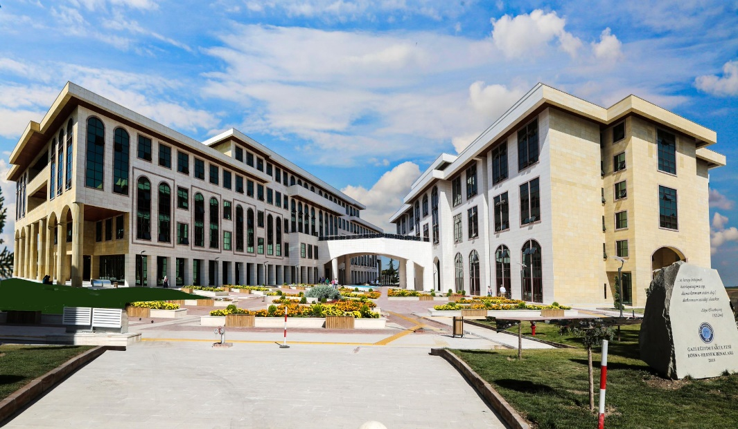
GAZİ ÜNİVERSİTESİ GAZİ EĞİTİM FAKÜLTESİ Sınıf Eğitimi Ana Bilim Dalı

Slide 2
Misyonumuz
Gazi Eğitim Fakültesi;
- Değişen dünya koşullarında topluma liderlik yapabilecek, insani değerlere saygılı bireyler yetiştirmeyi;
- Bilgiyi üreterek ve paylaşarak toplumun gelişme sürecine katkıda bulunmayı görev edinmiştir.

Slide 3
Vizyonumuz
Fakültemizin Vizyonu;
Bilim ve teknolojiden sanat ve spora kadar uzanan geniş bir yelpazede özgün araştırmaları, üst düzey eğitimi, topluma hizmet uygulamaları ile ulusal ve uluslararası düzeyde saygın ve lider öğretmen yetiştiren bir kurum olmaktır.

Slide 4
Temel Değerlerimiz
Eğitim ve araştırmada öncü
Kalite Odaklı
Katılımcı
Çevreye duyarlı
Sorgulayıcı ve yenilikçi
İnsana ve topluma karşı sorumlu
Liyakat ve etik değerlere bağlı
Kurumsal aidiyeti yüksek
Tarih ve kültürüne bağlı
Bölgesel ve küresel sorumluluklarının farkında

Slide 5
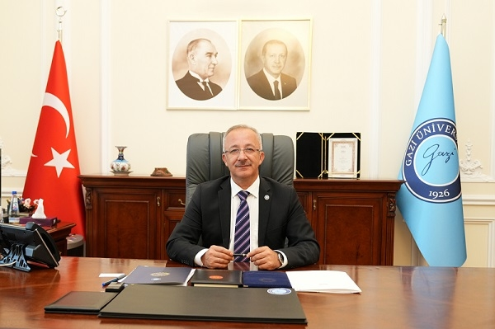
Üniversite Yönetimi
Prof. Dr. Uğur ÜNAL
Rektör

Slide 6
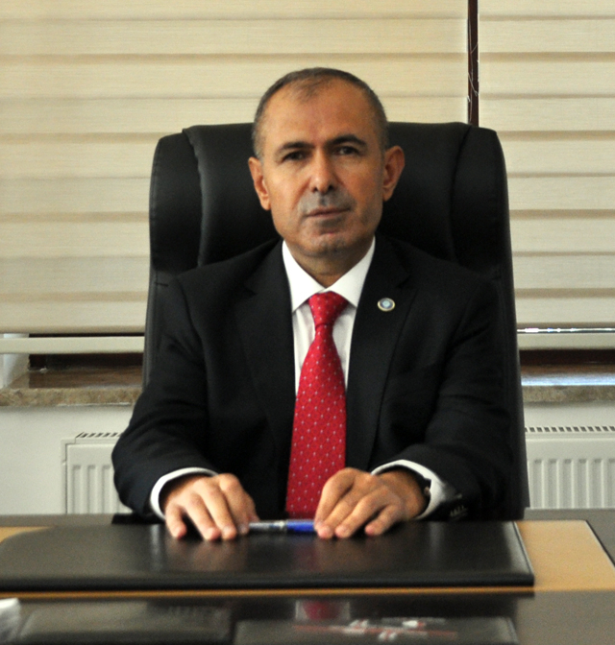
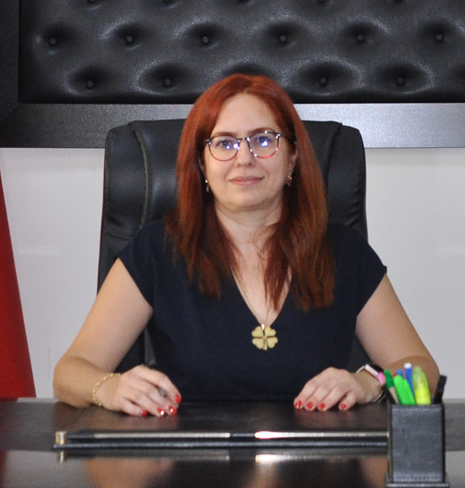
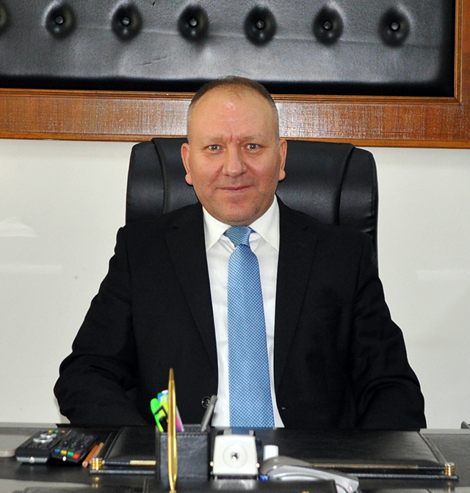
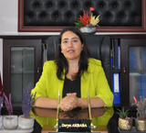
Fakülte Yönetimi
Prof. Dr. Bilal GÜNEŞ
Dekan
Prof. Dr. Serçin KARATAŞ
Dekan Yardımcısı
Prof. Dr. Ferudun SEZGİN
Dekan Yardımcısı
Derya AKBABA
Fakülte Sekreteri V.

Slide 7
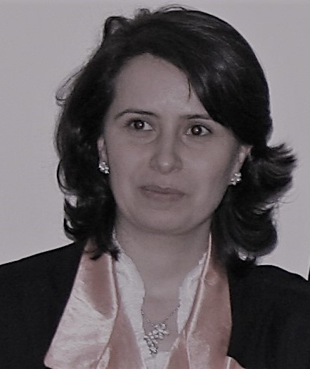
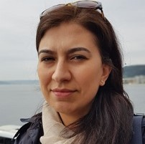
Ana Bilim Dalı Yönetimi
Prof. Dr. Rabia SARIKAYA
Temel Eğitim Bölüm Başkanı
Sınıf Eğitimi Anabilim Dalı Başkanı
Doç. Dr. Pınar BULUT
Anabilim Dalı Başkan Yardımcısı

Slide 8
Personel Sayıları
Profesör | 14
Doçent | 3
Doktor Öğretim Üyesi | 1
Öğretim Görevlisi | 3
Araştırma Görevlisi | 4
Toplam | 25

Slide 9
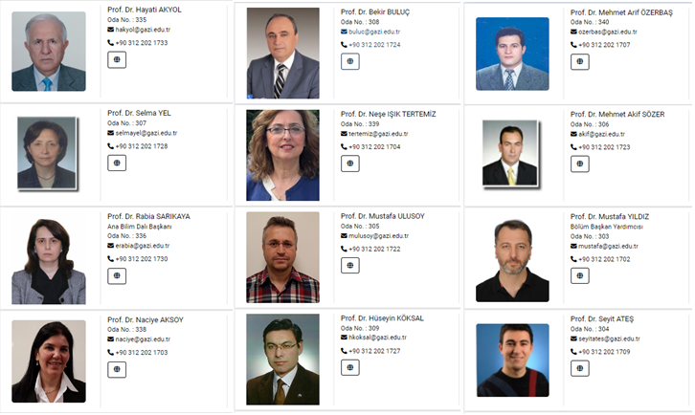

Slide 10
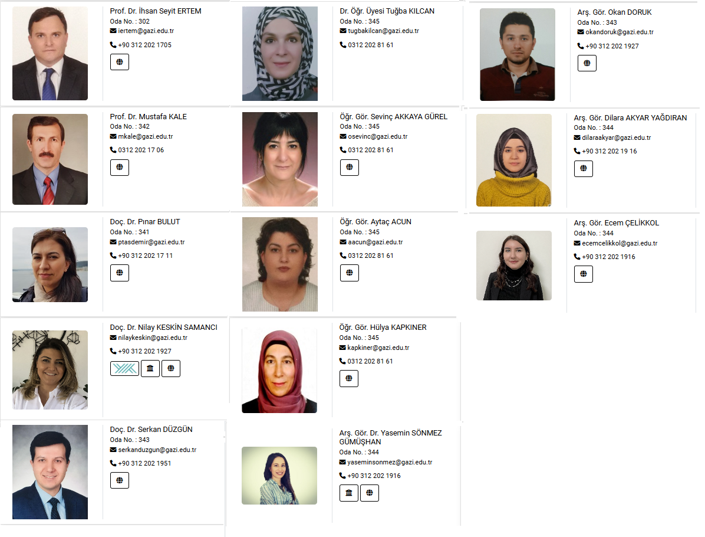

Slide 11

Ana Bilim Dalı Fiziki İmkanları
GAZİ EĞİTİM FAKÜLTESİ
BOSNA VE HERSEK BİNALARI

Slide 12
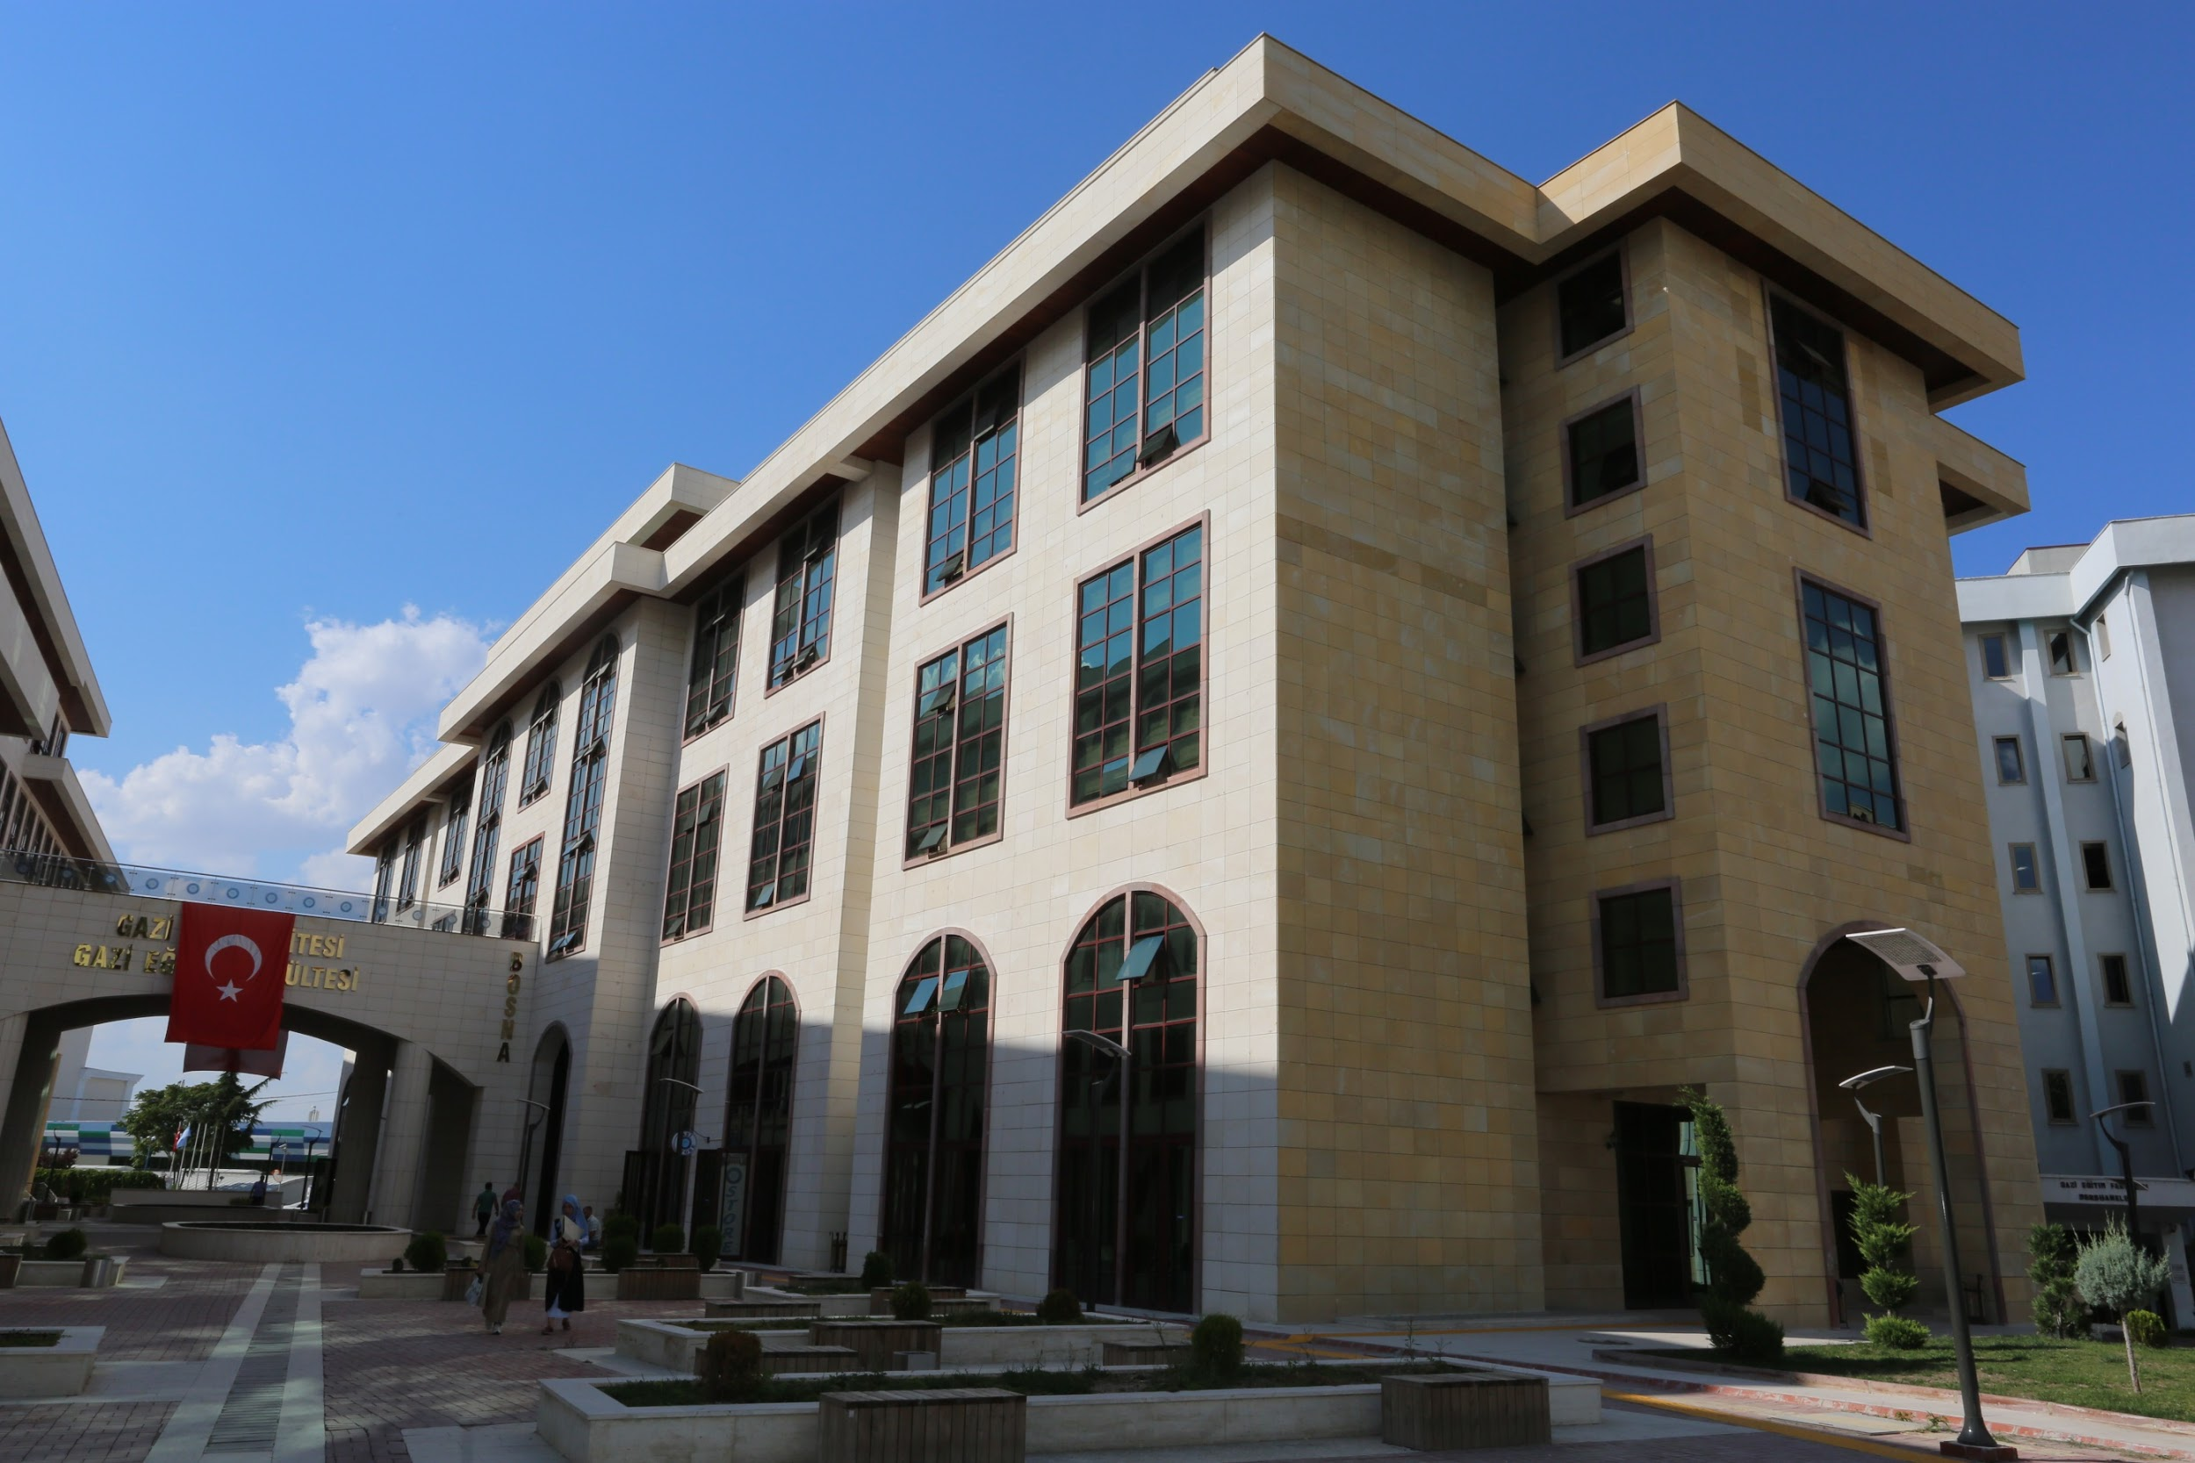
BOSNA BİNASI

Slide 13
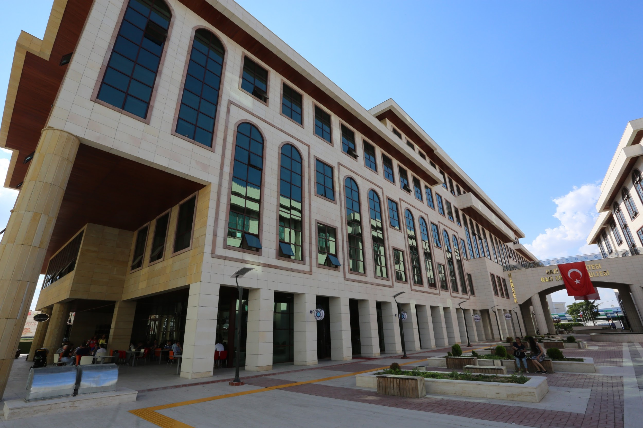
HERSEK BİNASI

Slide 14
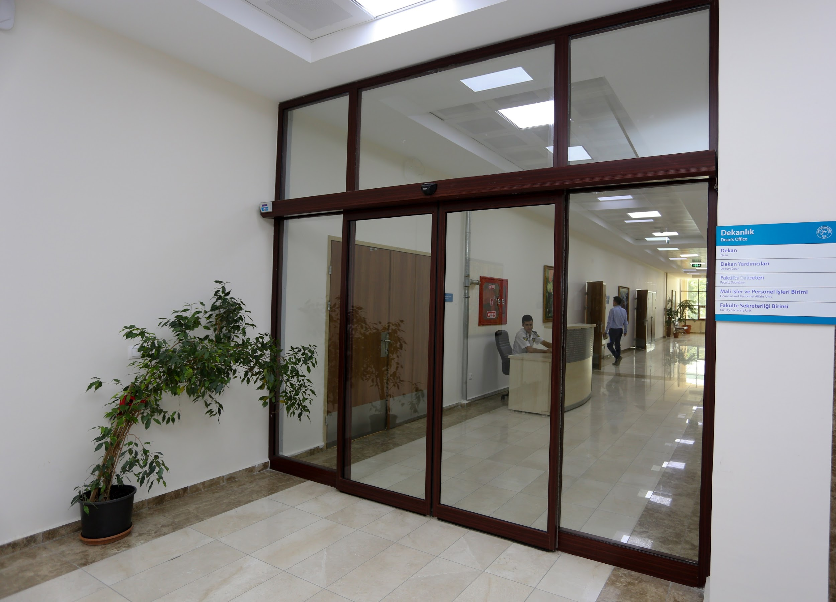
GAZİ EĞİTİM FAKÜLTESİ DEKANLIK
(HERSEK BİNASI)

Slide 15
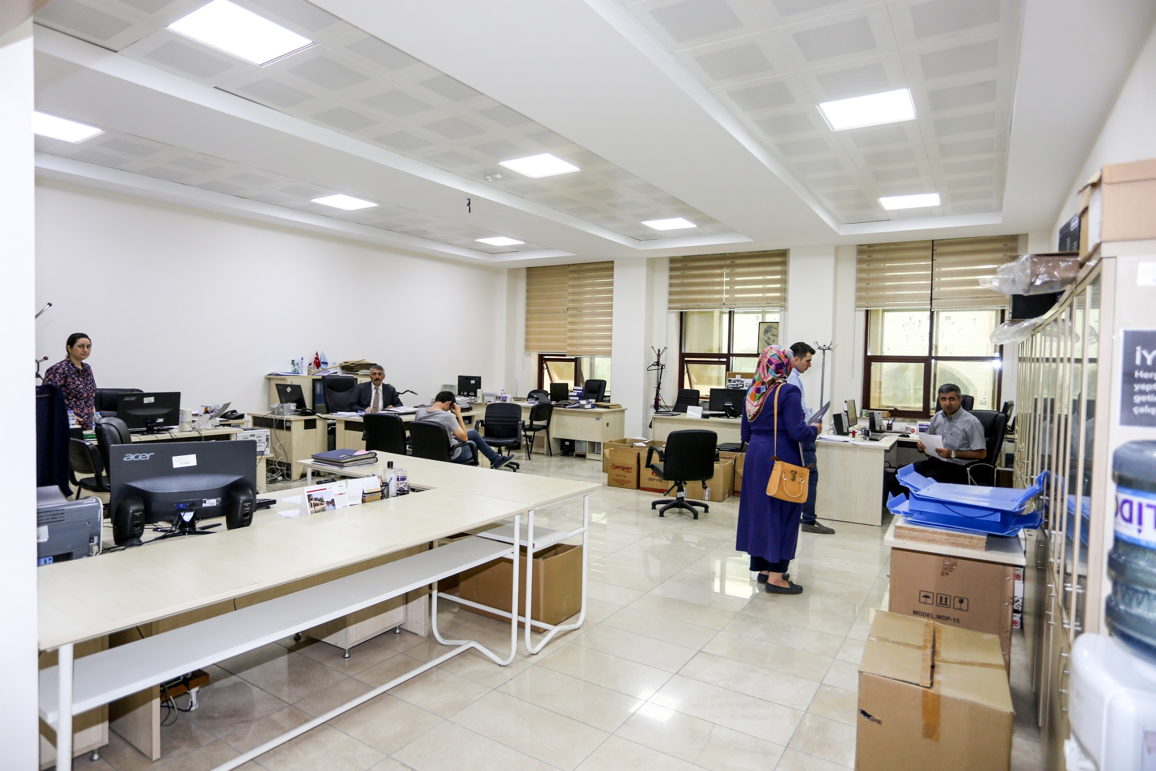
GAZİ EĞİTİM FAKÜLTESİ
ÖĞRENCİ İŞLERİ
(HERSEK BİNASI)

Slide 16
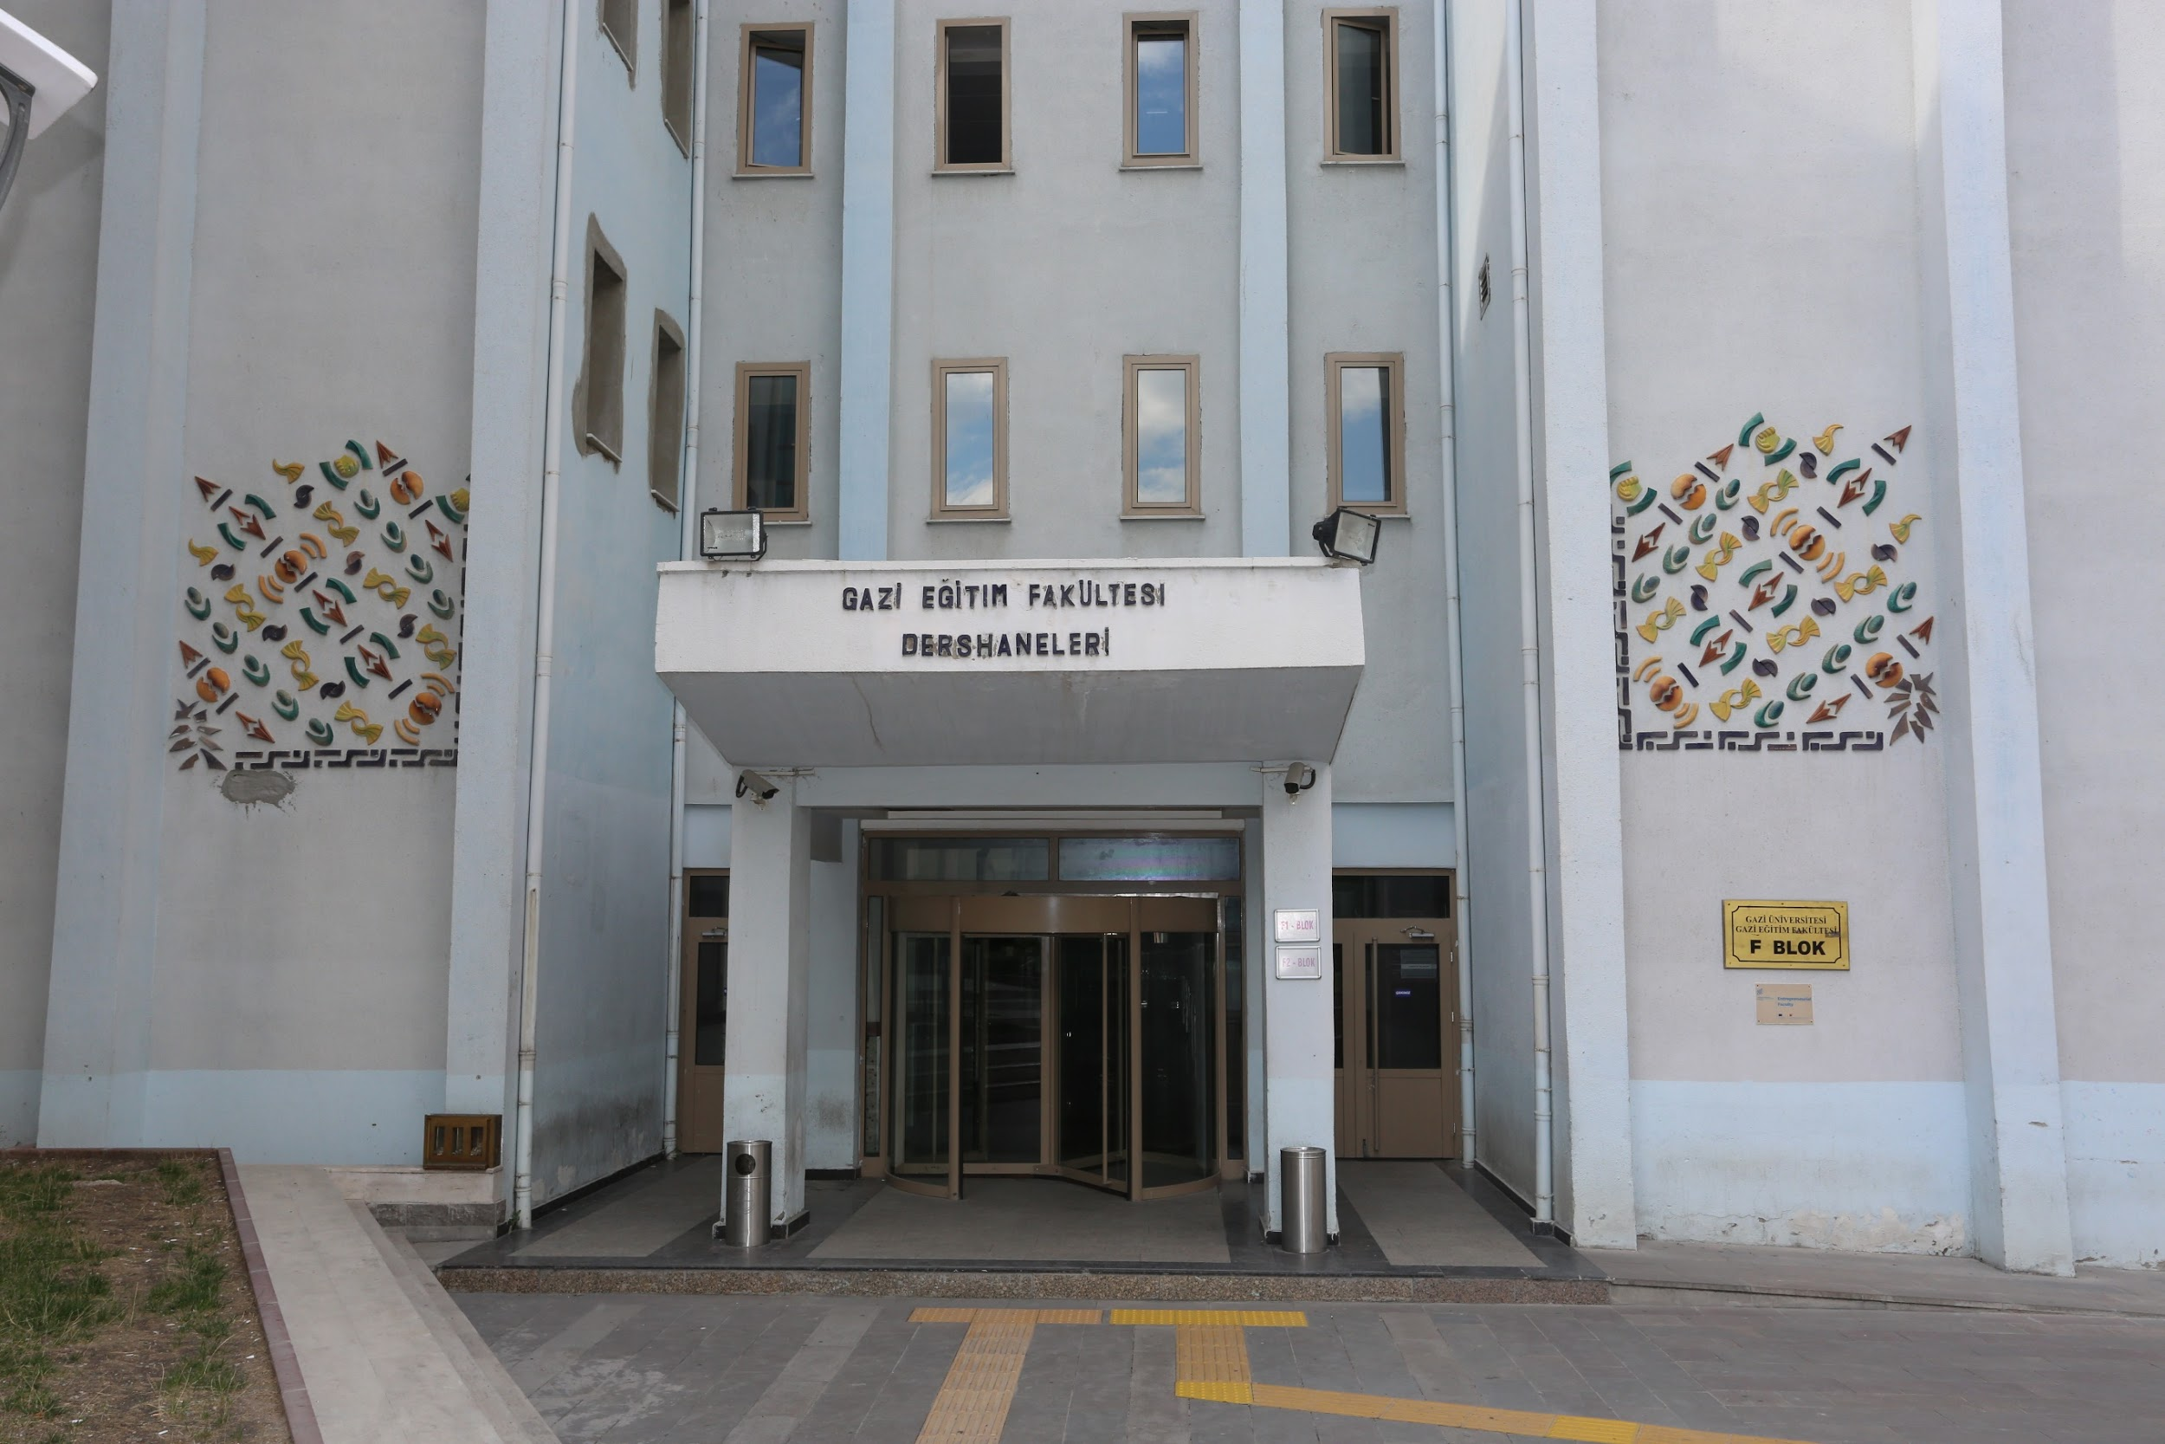
GAZİ EĞİTİM FAKÜLTESİ DERSLİK
(F BLOK)

Slide 17
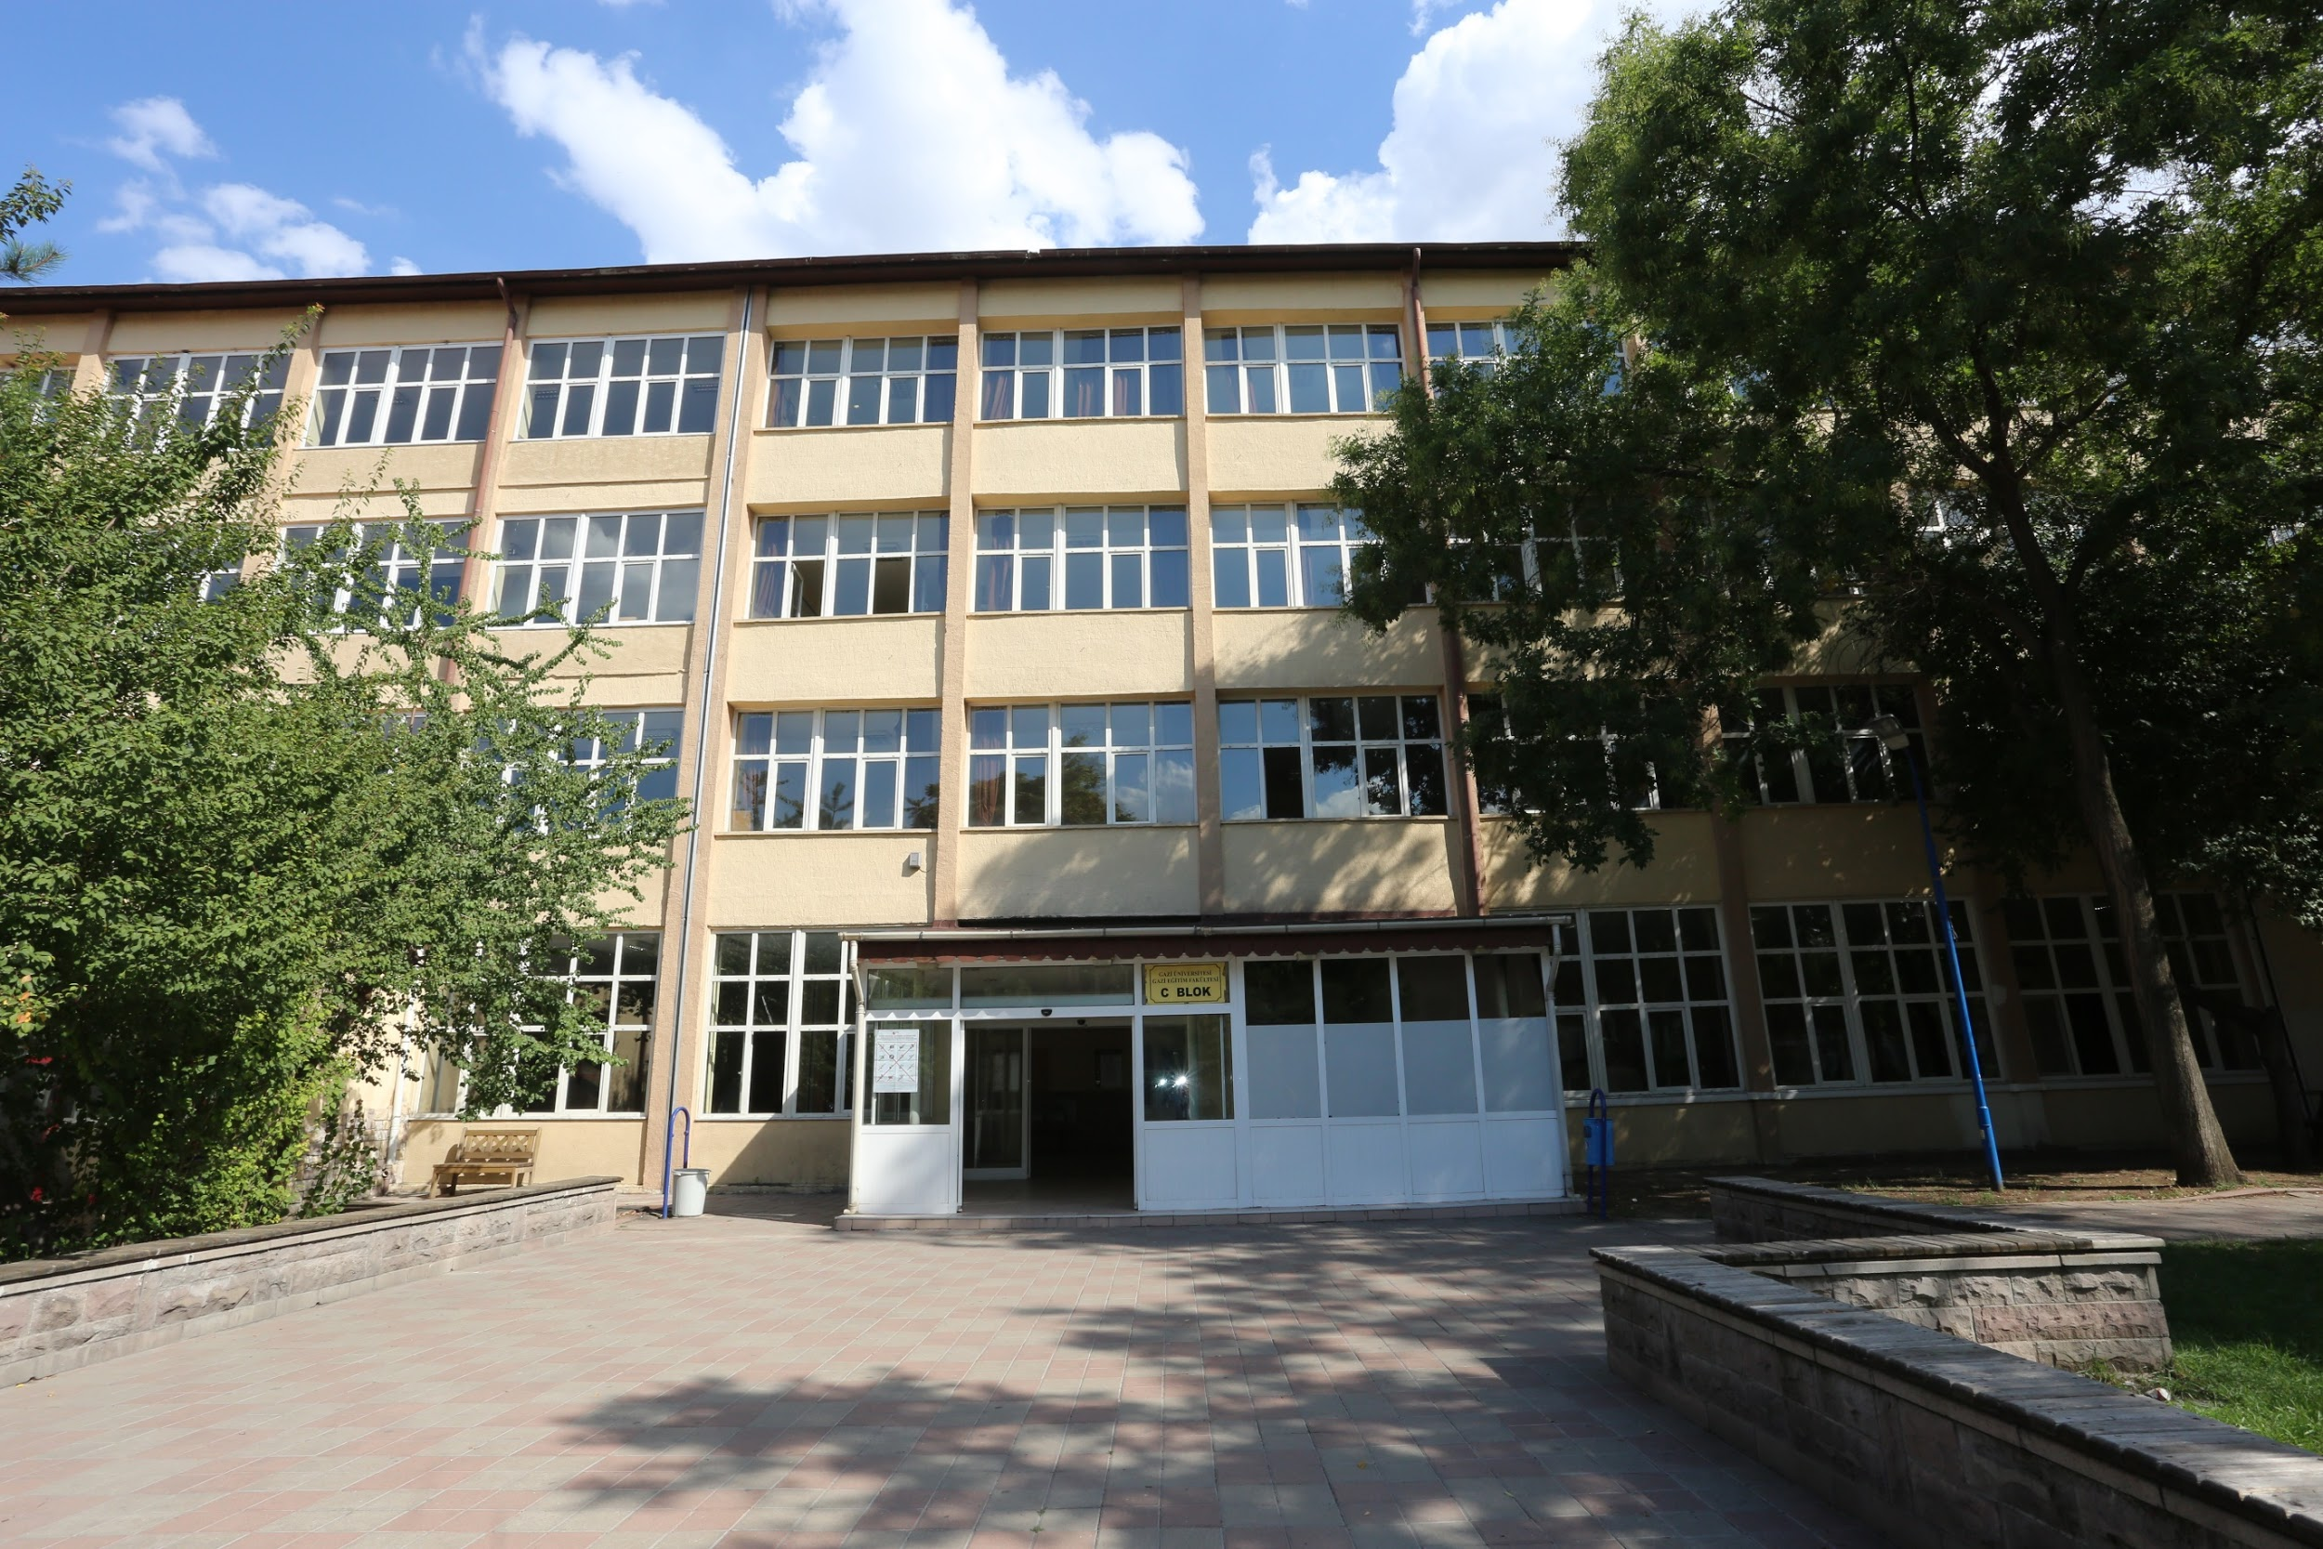
GAZİ EĞİTİM FAKÜLTESİ DERSLİK
(C BLOK)

Slide 18
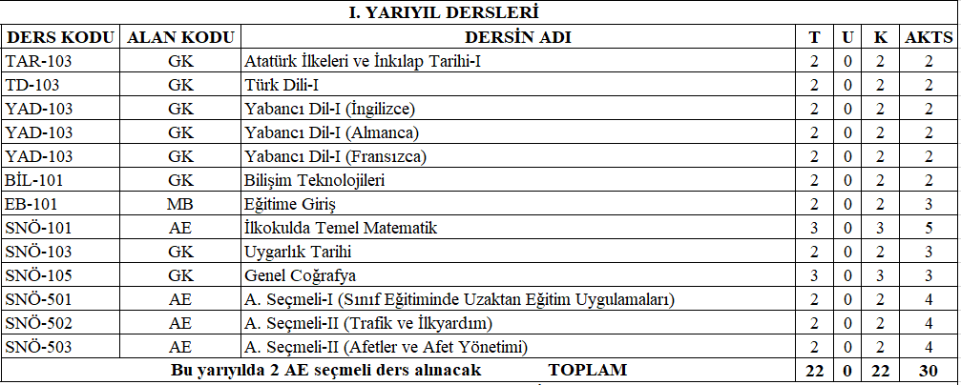
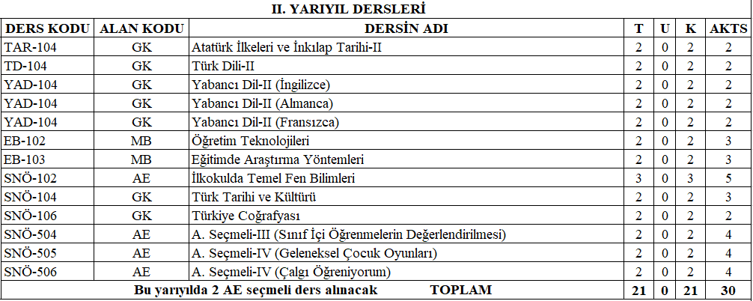
ANA BİLİM DALI ÖĞRETİM PROGRAMI

Slide 19
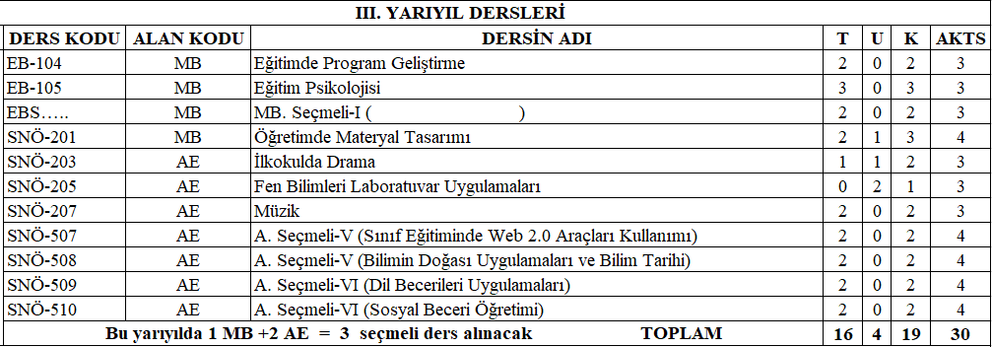
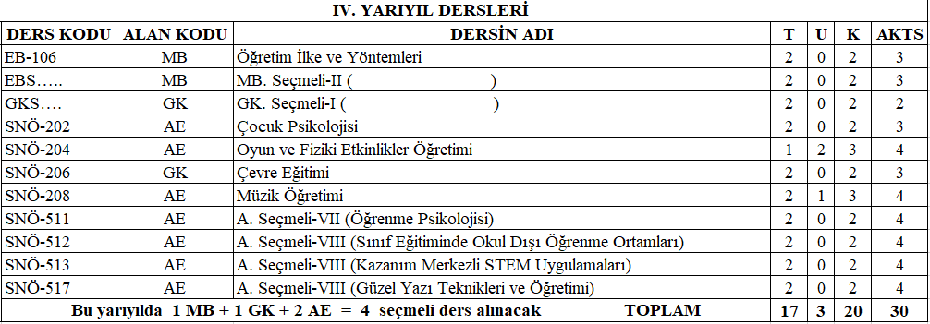

Slide 20
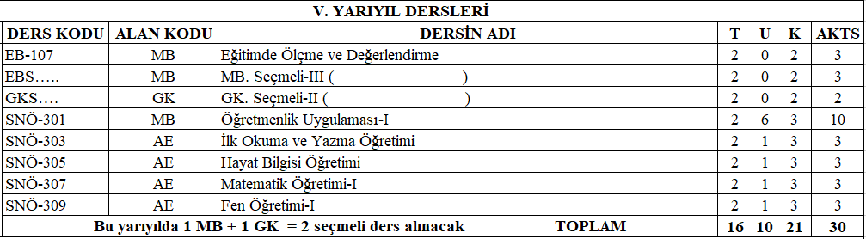
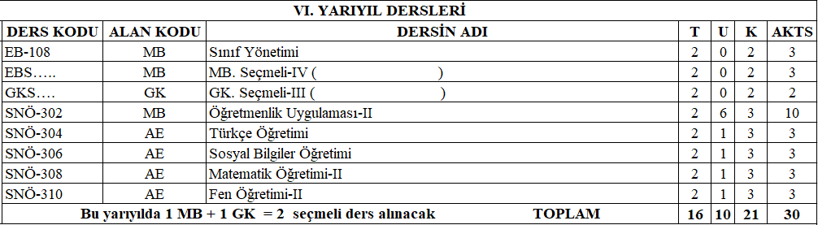

Slide 21
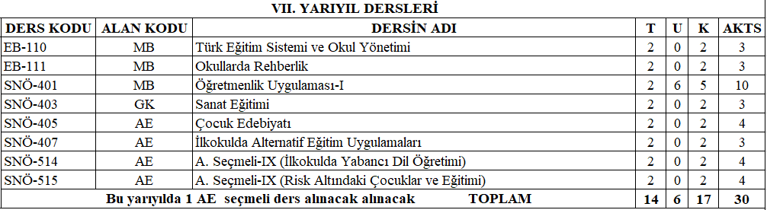
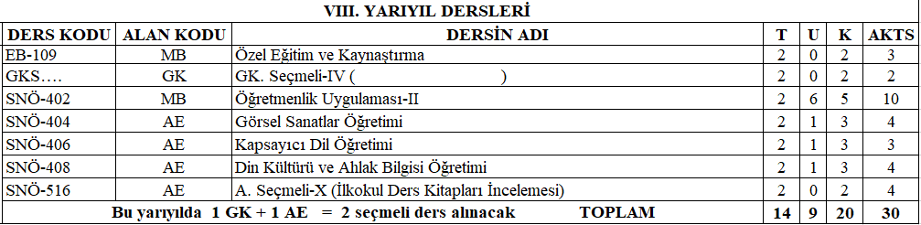

Slide 22

Fakültemizde 17 programımız 3+2 yıllığına akreditasyon alma başarısını göstermiştir.
2005 yılından bu yana sürdürülen çalışmalar sonucunda kalite kültürü personel ve öğrencilerimizce içselleştirilmiştir.
Program Akreditasyonu

Slide 23

Fakültemizde programlarımızın akreditasyon çalışmaları da devam etmektedir.
Lisans öğrencisi olan 23 programımızdan 17’si EPDAD tarafından akredite edilmiştir.
Halihazırda 3 programımızın akreditasyon çalışmaları devam etmektedir.

Slide 24
1. Sınıf Eğitimi 2. Fizik Eğitimi 3. BÖTE 4. İngiliz Dili Eğitimi 5. Felsefe Grubu Eğitimi 6. Rehberlik ve Psikolojik Danışmanlık 7. Okul Öncesi Eğitimi 8. Müzik Eğitimi
Programlarımızın Akreditasyon Süreçlerini Başlattık; 17 Lisans Programımız Süreci tamamladı.
9. Kimya Eğitimi 10. Arap Dili Eğitimi
11. Biyoloji Eğitimi 12. Fen Bilgisi Eğitimi 13. Türkçe Eğitimi 14. Özel Eğitim
15. Alman Dili Eğitimi
16. Resim-İş Eğitimi
17. Türk Dili ve Edebiyatı Eğitimi

Slide 25

Gazi Üniversitesi
Gazi Eğitim Fakültesi
Sınıf Öğretmenliği Lisans Programı
Öğretmenlik Eğitim Programları Değerlendirme ve Akreditasyon Derneği (EPDAD) tarafından 2022 yılında (3+2) yıllığına akredite edilmiştir.

Slide 26
Üniversite ile ilgili sorunlarınız için öncelikle danışmanlarınızla iletişim kurunuz.
İletişim sırasında öncelikle kendinizi tanıtmayı unutmayın.
*WhatsApp gruplarında iletişim
Not: Danışmanlarınızın size kolay ulaşabilmeleri için Öğrenci Bilgi Sistemindeki e-posta ve telefonlarınızı güncelleyiniz.

Slide 27
Dersler ve Kodları
Dersler; Alan Eğitimi, Meslek Bilgisi ve Genel Kültür olmak üzere 3 gruba ayrılmaktadır. Bu gruplar altında zorunlu ve seçmeli dersler bulunmaktadır.
DERS TÜRLERİ | Alan Kodları | Kodları (ZORUNLU) | Kodları (SEÇMELİ)
Alan Eğitimi | A | 2021 müfredatında SNÖ- | 2021 müfredatında SNÖ-
Meslek Bilgisi | MB | 2021 müfredatında EB- | 2021 müfredatında EBS-
Genel Kültür | GK | 2021 müfredatında TAR-101 | 2021 müfredatında GKS-

Slide 28
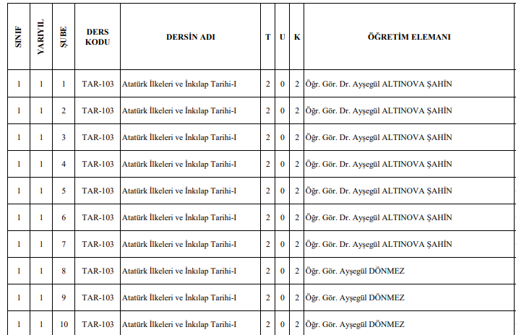
Derslerin Şubeleri

Slide 29
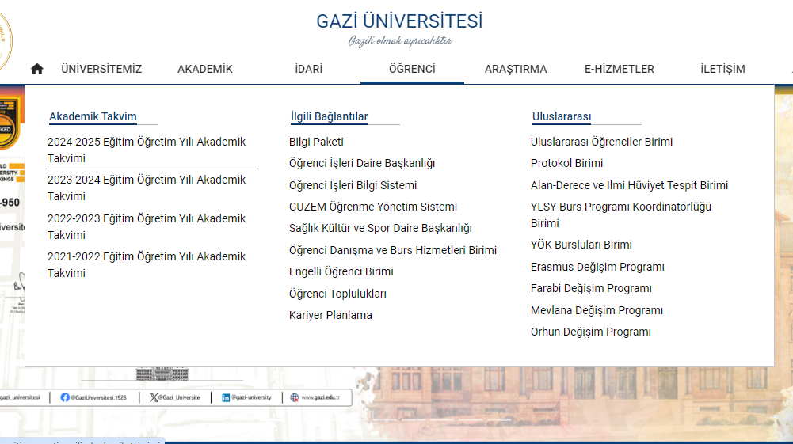
AKADEMİK TAKVİME NASIL ULAŞABİLİRİM?
http://gazi-universitesi.gazi.edu.tr/

Slide 30
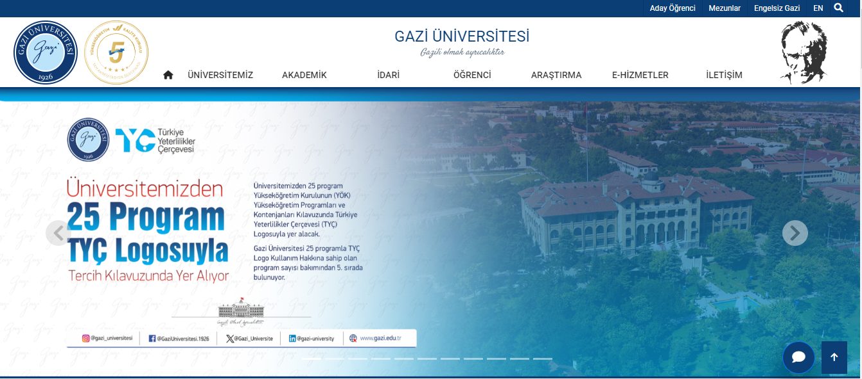
ÖĞRENCİ İŞLERİ DAİRESİ BAŞKANLIĞI WEB SAYFASINA NASIL
ULAŞABİLİRİM?
http://gazi-universitesi.gazi.edu.tr/

Slide 31
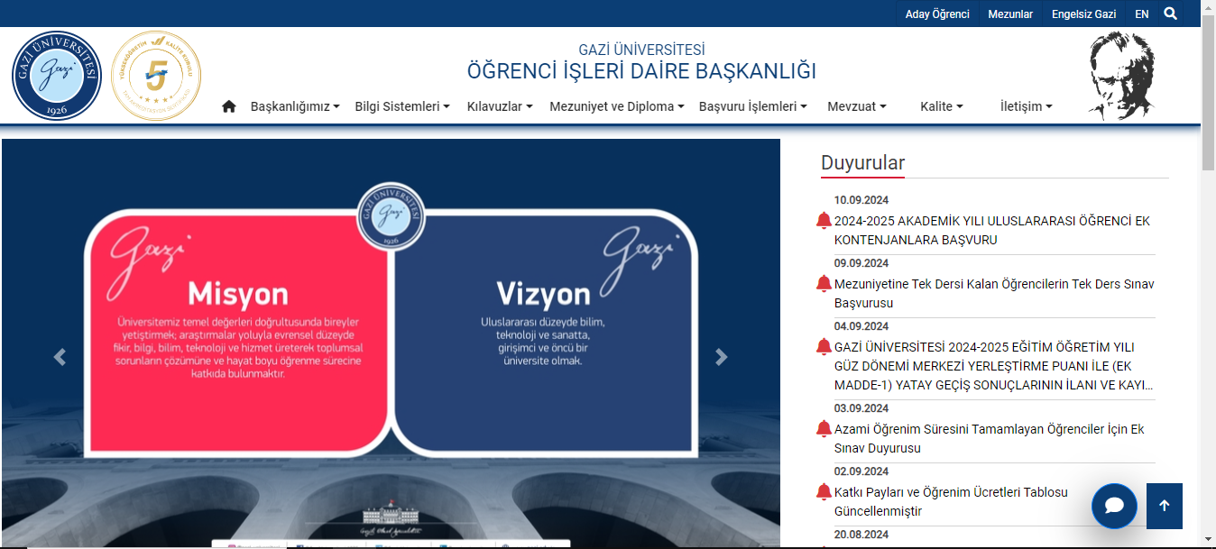
http://ogris.gazi.edu.tr/

Slide 32
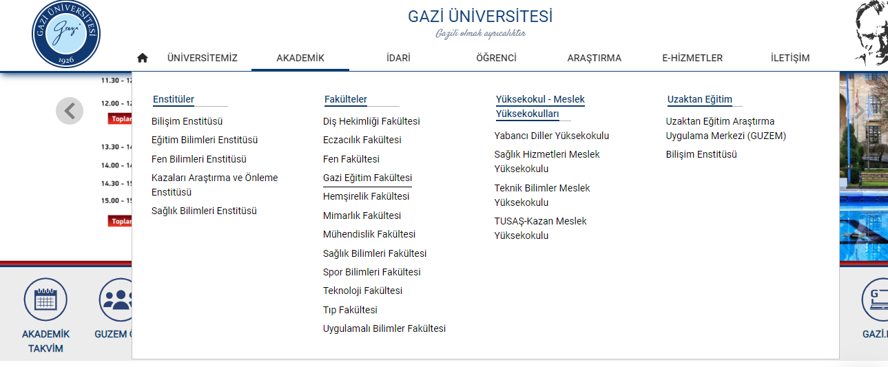
SINIF EĞİTİMİ ANABİLİM
DALI WEB SAYFASINA NASIL
ULAŞABİLİRİM?
http://gazi-universitesi.gazi.edu.tr/

Slide 33
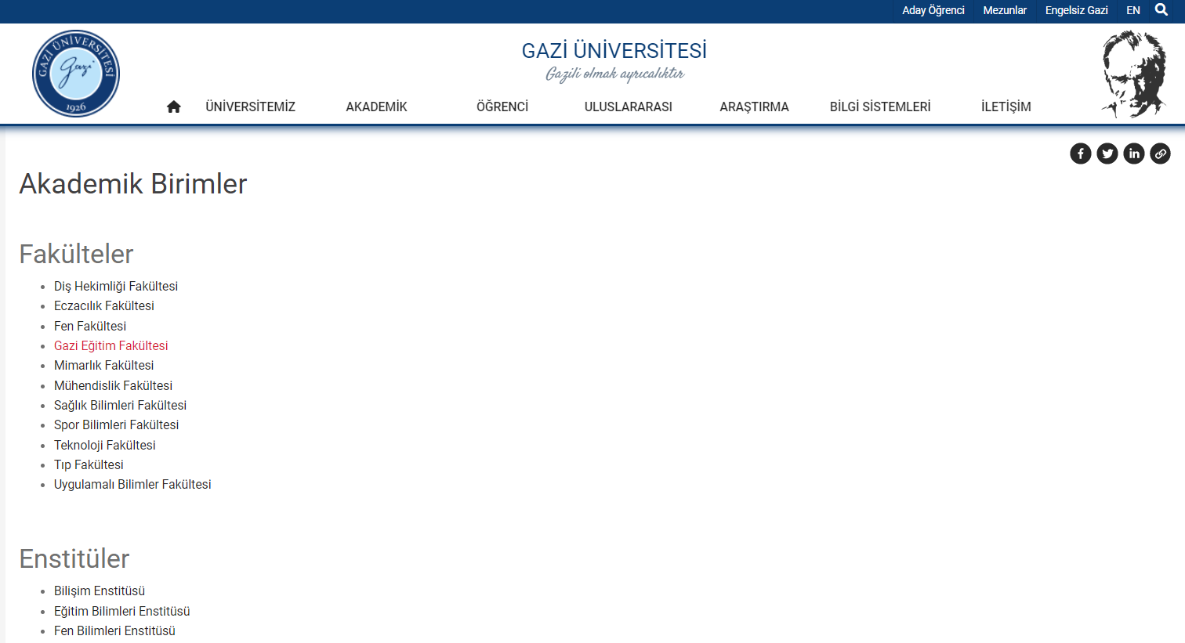
SINIF EĞİTİMİ ANABİLİM
DALI WEB SAYFASINA NASIL
ULAŞABİLİRİM?

Slide 34

Sınıf Eğitimi Anabilim Dalı Web Sayfası
http://gef-sinifegitimi.gazi.edu.tr/

Slide 35
Ders ve Sınav Programı
Ders ve sınav programına Gazi Üniversitesi Sınıf Eğitimi Anabilim Dalı web sayfası Duyurular bölümünden erişebilirsiniz. Duyuruları sık sık kontrol etmeyi unutmayınız!
http://gef-sinifegitimi.gazi.edu.tr/

Slide 36
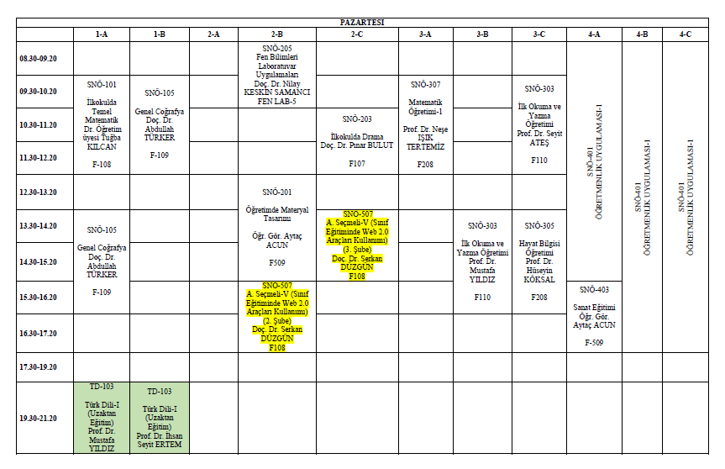
Ders Programının Genel Görünümü

Slide 37
ÖĞRENCİ İŞLERİ BİLGİ SİSTEMİNE NASIL ULAŞABİLİRİM?
http://gazi-universitesi.gazi.edu.tr/

Slide 38
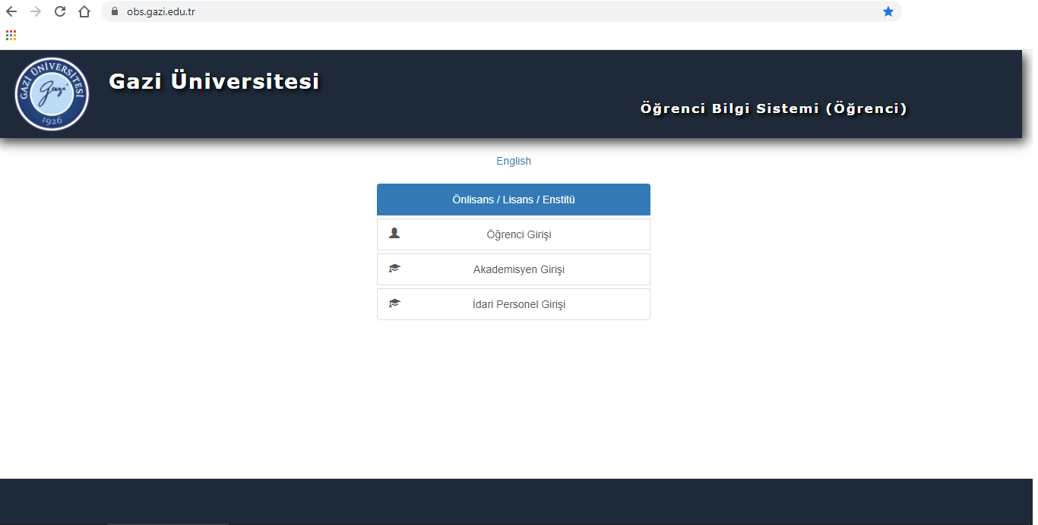
https://obs.gazi.edu.tr/
Ders kaydı ve Ders ekle-sil HER DÖNEM BAŞINDA akademik takvimde belirtilen tarihlerde yapılır.

Slide 39
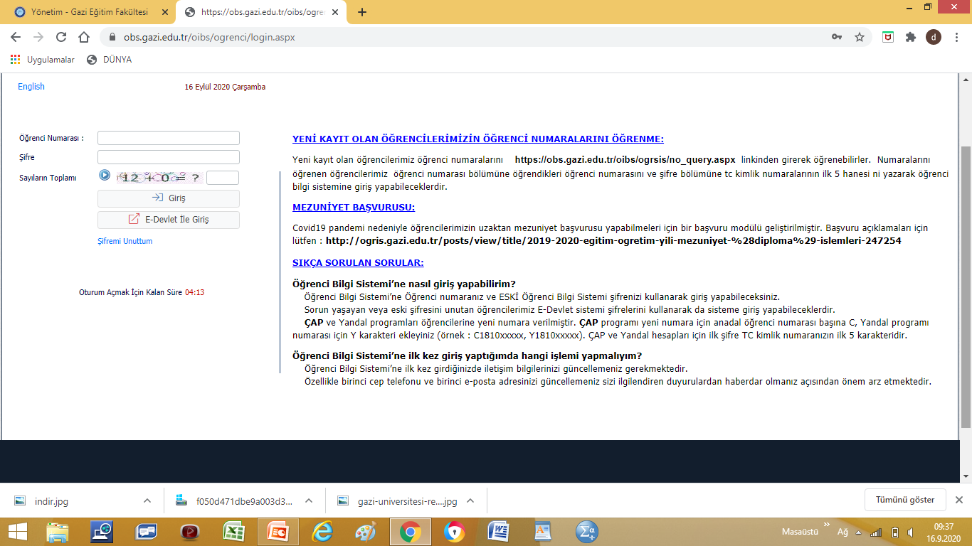
Yeni kayıt oldum, öğrenci numaramı nasıl öğrenebilirim?
Yeni kayıt olan öğrencilerimiz öğrenci numaralarını https://obs.gazi.edu.tr/oibs/ogrsis/no_query.aspx linkinden öğrenebilirler.
Numaralarını öğrenen öğrencilerimiz öğrenci numarası bölümüne öğrendikleri öğrenci numarasını ve şifre bölümüne TC kimlik numaralarının ilk 5 hanesini yazarak öğrenci bilgi sistemine giriş yapabileceklerdir.
Öğrenci Bilgi Sistemi’ne ilk kez giriş yaptığımda hangi işlemi yapmalıyım?
Öğrenci Bilgi Sistemi’ne ilk kez girdiğinizde iletişim bilgilerinizi güncellemeniz gerekmektedir.
Özellikle birinci cep telefonu ve birinci e-posta adresinizi güncellemeniz sizi ilgilendiren duyurulardan haberdar olmanız açısından önem arz etmektedir.

Slide 40
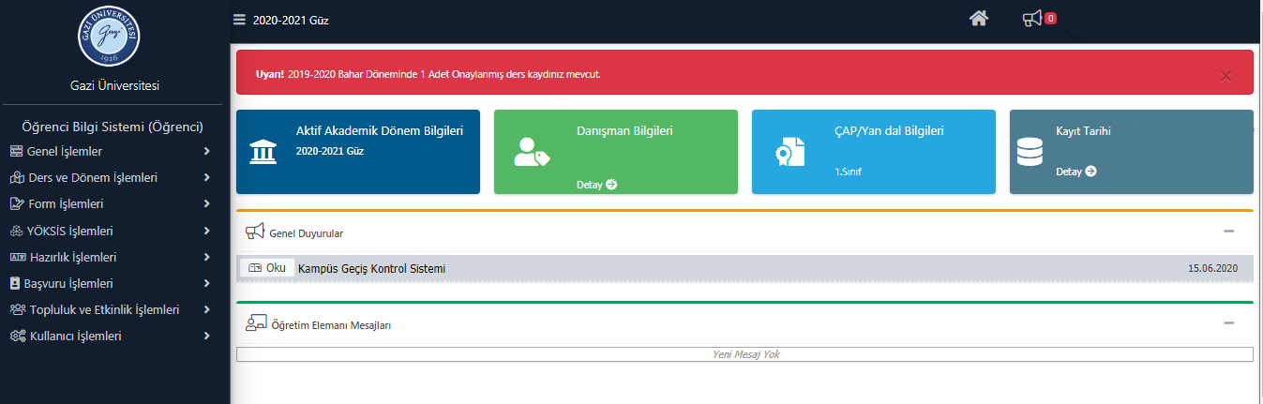
Ders kaydı yapabilmeniz için bilgilerinizi güncellemeniz gerekebilir.
Bilgileriniz bölümünü doğru bilgilerle tamamlamayı unutmayın!

Slide 41
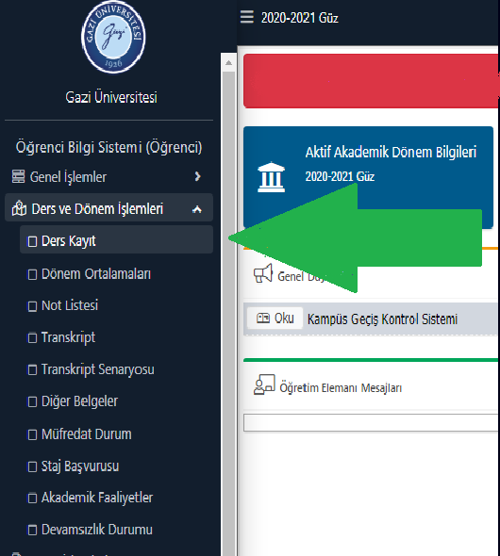
Solda yer alan sütundaki Ders ve Dönem İşlemleri-Ders Kayıt bağlantısı tıklandığında Ders Kayıt sayfası açılır.

Slide 42
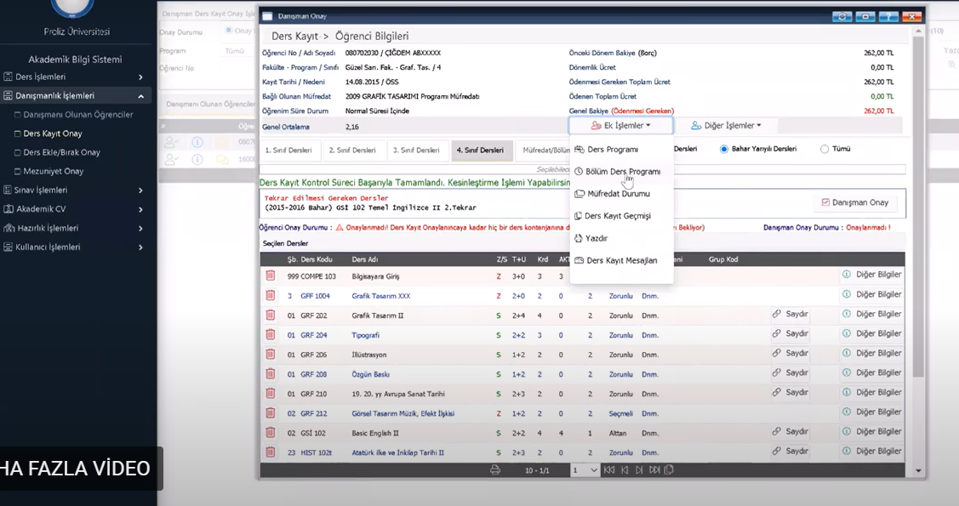

Slide 43
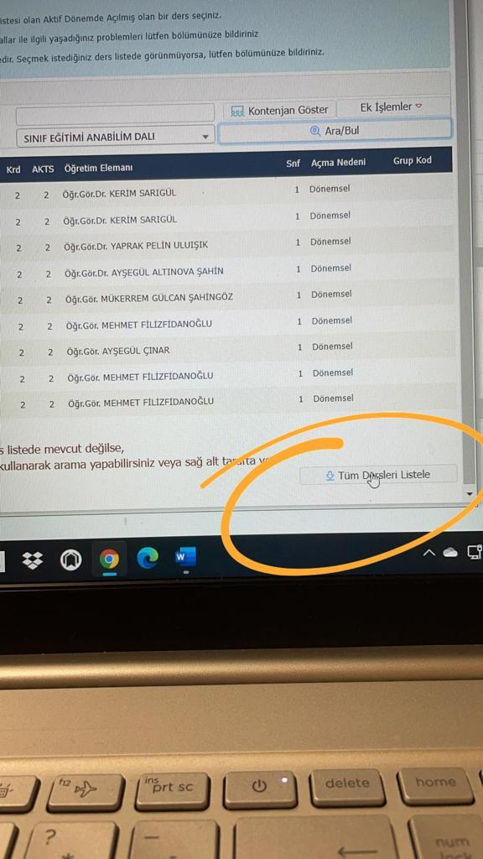

Slide 44
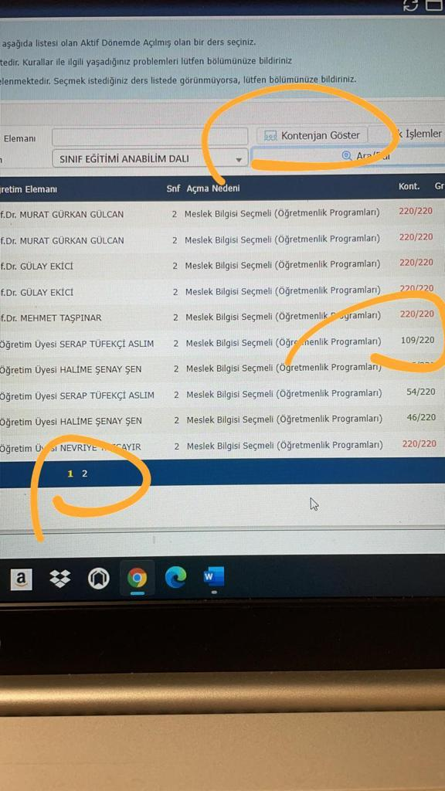

Slide 45
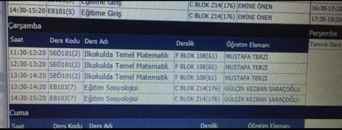
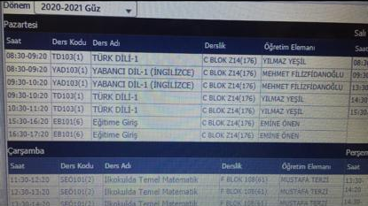

Slide 46
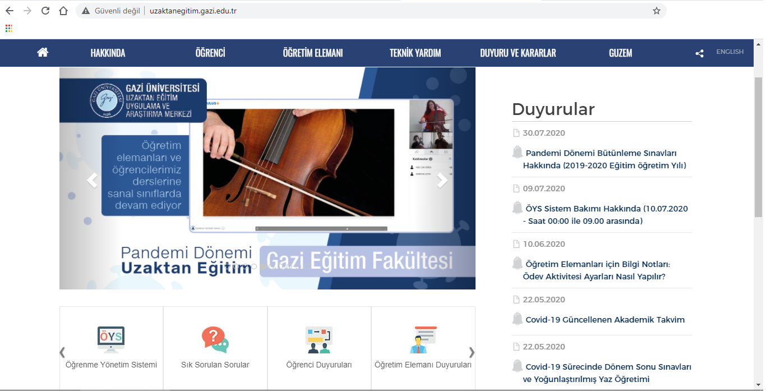
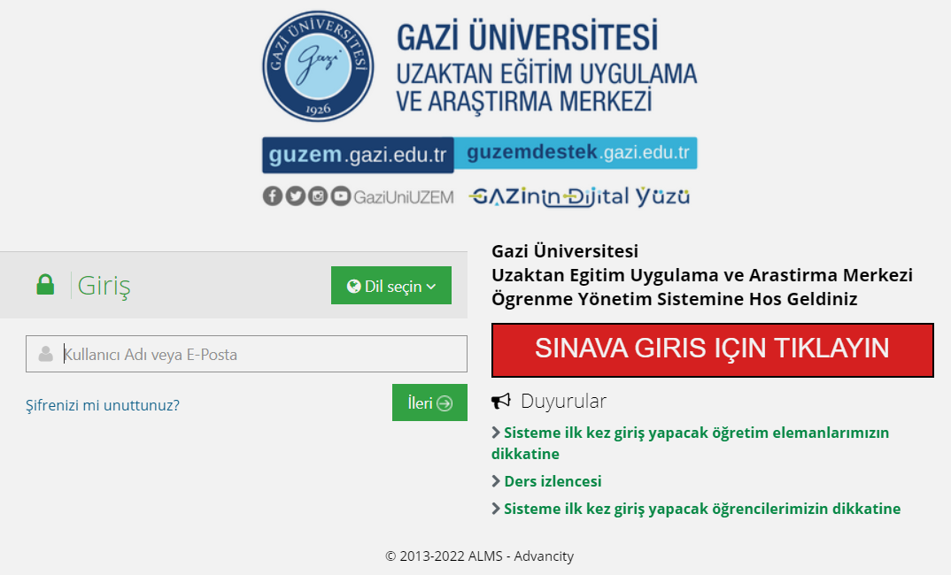
Uzaktan eğitimle yürütülen derslere katılmak için;
http://uzaktanegitim.gazi.edu.tr/ Öğrenme Yönetim Sistemi (ÖYS)
YA DA https://lms.gazi.edu.tr/ adresi ile sisteme ulaşabilirsiniz.

Slide 47
1. Aşağıdaki bilgileri girerek sizin için hazırlanan ÖYS’ye giriş yapabilirsiniz. Kullanıcı adı ve ilk şifreniz olarak;
Kullanıcı Adınız: Öğrenci Numaranız,
Şifreniz: TC Kimlik Numaranız
kullanılacaktır. Şifrenizi kaybetmeniz durumunda “Şifremi Unuttum” seçeneğini kullanarak Gazi Üniversitesi Öğrenci Bilgi Sisteminde kayıtlı e-posta adresinize gönderilmesini sağlayabilirsiniz.
2. Açılan sayfadaki ders isimlerinizin üzerine tıklayarak her dersin kendi sayfasına ulaşabilirsiniz.
3. Programda belirlenen ders saatinde canlı derslere katılabilirsiniz. Her dersin haftalık canlı ders saatleri size duyurulacak olan programda belirlenmiştir.
4. Eşzamanlı izleyemediğiniz veya tekrar izlemek istediğiniz derslere, ders materyaline ilgili dersin arşivinden ulaşabilirsiniz.
5. Canlı derslerde öğretim elemanına eşzamanlı yazılı mesaj yoluyla sorular sorabilirsiniz.

Slide 48
6. Canlı ders bitiminde çıkış yapmak için açık olan sayfayı ya da sekmeyi kapatmanız yeterlidir.
7. Canlı ders bitiminde veya arşivden izledikten sonra sorularınız varsa sistemdeki “Mesaj” butonu yoluyla yazılı olarak öğretim elemanınıza ulaştırabilirsiniz.
8. ÖYS’den çıkmak için ekranın sağ üst köşesinde, adınızın altında bulunan “Çıkış Yap” butonuna tıklamanız yeterlidir.
9. Detaylı bilgi için ÖYS kullanım kılavuzlarını inceleyebilir, ÖYS kullanımına yönelik yardım videolarımıza göz atabilirsiniz.
10. Sorularınız için “Sıkça Sorulan Sorular” bağlantısından yararlanabilirsiniz.
11. İhtiyaç duyarsanız, daha detaylı iletişim için guzem@gazi.edu.tr adresine e-posta gönderebilirsiniz.

Slide 49
Sevgili Öğrencilerimiz,
Dijital verilerin içinde bulunduğumuz olağanüstü süreçte sizlerle paylaşılmış olması nedeniyle herhangi bir cihazla kayıt altına alınmaması, sosyal medya platformlarında paylaşılmaması ve tedavüle sokulmaması gerekir. Bunun aksine davranılması Kişisel Verilerin Korunması Kanunu (KVKK) kapsamında öğretim elemanlarımızın kişisel verilerinin amaç dışı kullanımı ve ihlali anlamına gelmektedir.
Söz konusu ihlallerin çok ciddi yaptırımlarının olduğunu/olabileceğini, sizinle paylaşılan bu dokümanlar ile video, ses ve görüntü kayıtlarının öğretim elemanlarımız için KVKK kapsamında kişisel verileri olduğunu hatırlatmak isteriz.
KVKK hak ihlallerinin tespit edilmesi durumunda üniversitemizin herhangi hukuki/cezaî bir sorumluluğunun olmadığını, bununla ilgili tüm sorumluluğun KVKK ihlalini yapan kişi/kişilerde bulunacağını, işbu bildirimimizin KVKK’nın 8. ve 10 maddesi kapsamında bilgilendirme niteliğinde olduğunu önemle belirtiriz.
Öğrencilerimizin bu süreçte kendilerine sunulan tüm dijital materyalleri öğrenme süreçleri için kullanacağına ve başka ortamlarda kullanmayacağına olan güvenimiz tamdır.

Slide 50
BİR SORUNUM OLDUĞUNDA NE YAPMALIYIM?
Bir problemle karşılaştığınızda ilk olarak danışmanınıza ulaşmanız gerekiyor.
Danışmanınızla birlikte problemi çözemediğiniz takdirde öğrenci işleri yardım masasına ulaşabilirsiniz.
http://gazi.edu.tr/posts/view/title/ogrenci--isleri-dairesi-yardim-masasi-252575

Slide 51
Ders geçme ve sınavlarla ilgili daha ayrıntılı bilgi için Gazi Üniversitesi Eğitim Öğretim Sınav Yönetmeliği’ne bakabilirsiniz.
http://ogris.gazi.edu.tr/posts/view/title/yonetmelikler-193825?siteUri=ogris

Slide 52
Hakkında açılan disiplin soruşturması sonucunda herhangi bir sınavda kopya çektiği, kopyaya teşebbüs veya yardım ettiği tespit edilen öğrencinin sınavı geçersiz sayılır ve o sınav için sıfır ham notu verilir.
***Bağıl Değerlendirme
Adresi değişen öğrenciler, bunu kayıtlı olduğu akademik birime altı hafta içinde yazılı olarak bildirmek zorundadır. Bildirimde bulunmayan veya yanlış ya da eksik adres bildiren öğrenciler, akademik birimlerince mevcut adreslerine tebligat yapılması hâlinde, kendilerine tebligat yapılmadığını iddia edemezler. Öğrenciler, Üniversite tarafından sağlanan e-posta adresine gönderilen iletileri izlemekle yükümlüdür.

Slide 53
Resmî mazeret veya sağlık raporları olanların devam ve sınav hakları nelerdir?
Sağlık durumu veya başka bir geçerli mazereti olanlar, bu mazeretlerini dilekçeyle Dekanlığa bildirirler. Mazeretlerinin Dekanlık Yönetim Kurulu tarafından onaylanması koşuluyla, giremedikleri vize sınavlarına aynı dönem içinde Dekanlık tarafından belirlenen tarihler arasında girebilirler.
Final sınavında mazeret kabul edilmemektedir. Final haftasından sonra bütünleme sınavları yapılmaktadır. Final sınavına giremeyen öğrenciler bütünleme sınavına girebilirler.
-Kayıt dondurma ne demektir?
Resmî ve geçerli mazeretlerini, belge ve dilekçeler ile Eylül ayı içerisinde Fakültemiz Dekanlığına bildiren öğrencilerden, mazeretleri geçerli görülenlerin kayıtları, Fakülte Yönetim Kurulu kararıyla 6 ay ile 1 yıl arasında dondurulabilir.

Slide 54
Bir dersten (AA), (BA), (BB), (CB), (CC), (DC) ve (DD) notlarından birini alan öğrenci o dersi başarmış kabul edilir. Ancak mezun olabilmek için öğrencinin AGNO’sunun en az 2,00 olması gerekir.
Alt dönemlere ait derslerim var. Bu dersleri almadan dönem derslerimi alabilir miyim?
Hayır. Yönetmeliğin 10 (6) maddesi uyarınca, öğrenci; alarak başarısız olduğu, devam şartını sağlamadığı ve hiç almadığı ders/dersleri öncelikli olarak almak zorundadır. Bu dersler, farklı dönem derslerinden ise en alttaki dönem derslerinden başlamak şartı ile bulundukları döneme ait dersleri alır. Kredinin yetmediği durumlarda öğrencinin dönem dersini alabilmesi için danışmanın onayıyla her eğitim-öğretim dönemi için alt yarıyıl derslerinden sadece bir dersi ertelenebilir.

Slide 55
1. Sınıf öğrencileri henüz not ortalamaları belli olmadığı için üstten ders alamazlar.
2. ve 3. sınıfta üstten ders almak için danışmanlarına taleplerini iletebilirler.

Slide 56
Üstten ders alma kriterleri nelerdir?
Öğrenci danışmanın olumlu görüşüyle, üst yarıyıldan ders alabilir.
Üstten ders almak isteyen öğrencinin önceki yarıyıllardan başarısız dersi olmaması ve ağırlıklı genel not ortalamasının 3.00 ve üstünde olması şarttır.
Üstten alınacak derslerin kredi tutarı, bulunulan yarıyılın kredi miktarının 1/3’ünü aşamaz.
Birinci sınıflarda üstten ders alma yönetmelik gereği yapılamaz.
Her öğrenci alan zorunlu dersi kendi şubesinden almak zorundadır.
Öğrenci üstten ders almak istiyorsa EB, GKS ve EBS derslere yönlendirilebilir.
Üstten alınan dersin dönem dersleri ile çakışmaması gerekmektedir.
Öğrenciler “Öğretim” derslerini ve “Öğretmenlik Uygulaması” derslerini üstten alamaz.

Slide 57
Evet. Öğrenci, ders tekrarı yapmadığı ve ilk defa aldığı bir dersten çekilebilir. Dersten çekilme işlemi, yarıyılın onuncu haftası içinde yapılır. Bir yarıyıl içinde en çok bir dersten çekilme işlemi yapılabilir. Öğrenim boyunca en çok altı dersten çekilme işlemi yapılabilir. Müfredatın ilk iki yarıyılındaki derslerden, tekrarlanan, daha önce çekilme işlemi yapılan veya kredisiz derslerden çekilme işlemi yapılamaz.
Aldığım dersten çekilebilir miyim?

Slide 58
Devam-devamsızlık hak ve sorumluluğu nedir?
Gazi Eğitim Fakültesinde, öğrenciler teorik derslere %70, uygulamalı ve Laboratuvar derslerine %80 devam etmek zorundadır.
Devamsızlıklarınızla ilgili Sağlık Raporları (Heyet Raporu dâhil) kesinlikle kabul edilmeyecektir.
Yatay geçiş nedir? Nasıl yapılır?
Geçiş yapılmak istenen fakülte, bölüm ve anabilim dalında kontenjan açılmış olması ve öğrencinin derslerinden başarılı olması koşuluyla yatay geçiş başvurusu yapılabilir. Yatay geçiş başvuruları için öğrenci işleri duyuruları takip edilmelidir.

Slide 59
ÖĞRENCİ DEĞİŞİM PROGRAMLARI
Sınıf Eğitimi Anabilim Dalı Değişim Programları Koordinatörü:
Prof. Dr. Mustafa YILDIZ
Yurt İçi Değişim Programı (FARABİ)
farabi.gazi.edu.tr
Yurt Dışı Değişim Programı (ERASMUS)
erasmus.gazi.edu.tr
facebook.com/erasmusgazi
YABANCI DİL
TÖMER
tomer.gazi.edu.tr/

Slide 60
ÖĞRENCİ İŞLERİ
ogris.gazi.edu.tr
Öğrenci belgesi (e-devlet)
Transkript (e-devlet)
GAZİ E-POSTA
gunet.gazi.edu.tr
Öğrenci e-posta talep
Kablosuz ağ (EDUROAM)

Slide 61
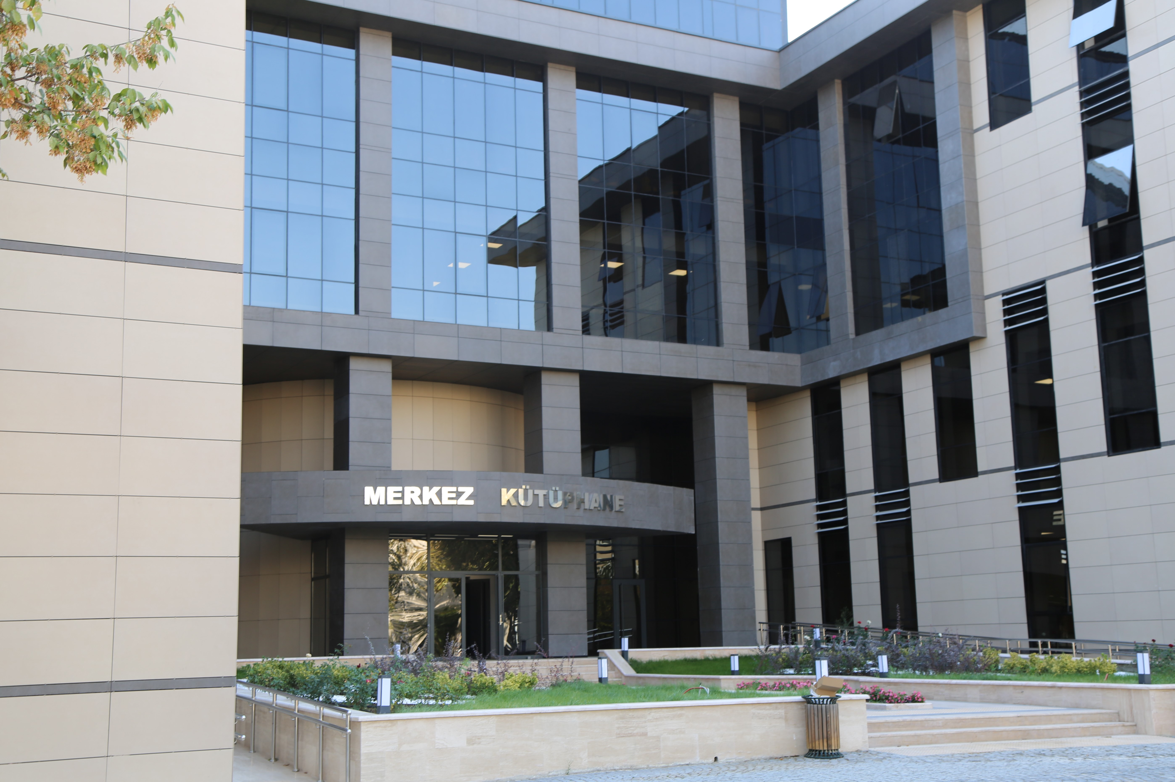
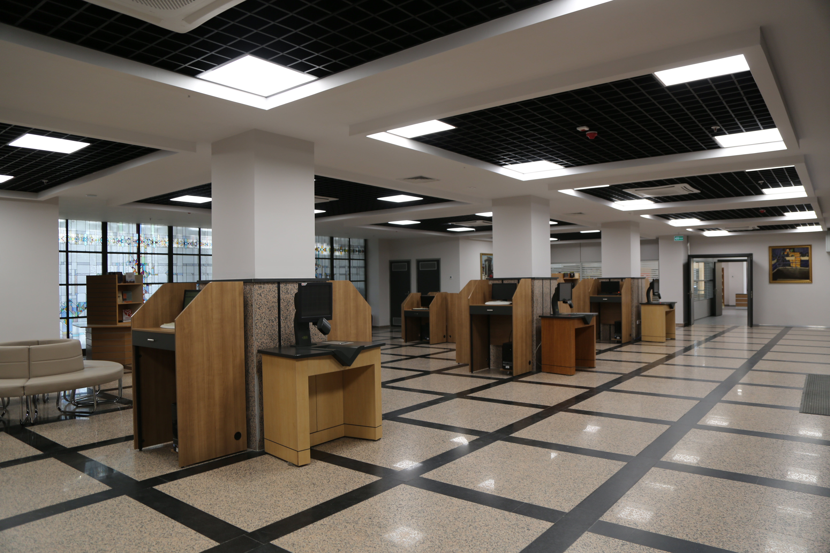
KÜTÜPHANE
lib.gazi.edu.tr
https://kutuphane.gazi.edu.tr/ adresinden kütüphaneye uzaktan erişim ile işlemlerinizi gerçekleştirebilirsiniz.
Üye Numarası: Öğrenci numarası,
Şifre: T.C. kimlik numarasının son 6 hanesi

Slide 62
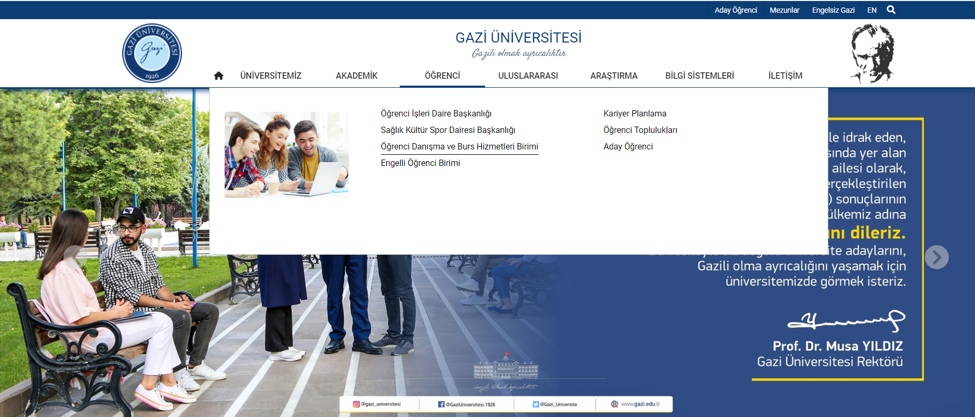
Öğrenci Danışma, Burs ve Sosyal Hizmetler Birimi
http://gazi-universitesi.gazi.edu.tr/

Slide 63

Öğrenci Danışma, Burs ve Sosyal Hizmetler Birimi
http://odm.gazi.edu.tr/

Slide 64
Öğrenci Danışma, Burs ve Sosyal Hizmetler Birimi
odm.gazi.edu.tr
Merkezin Üniversitemiz öğrencilerine verdiği hizmetler üç ana başlık altında toplanmaktadır.
Rehberlik Hizmeti
Sosyal Danışma Hizmeti
Öğrenci Danışma Hizmeti
Ayrıca bu desteklerden yararlanan öğrencilerimize ilişkin bilgiler Merkezde kayıt altına alınır, raporlaması yapılır ve takip edilir.

Slide 65
Yemek Bursu Destek Hizmeti
İhtiyacı olan öğrencilere, günde bir öğün (öğle yemeği) ücretsiz yemek bursu imkânı sağlanır.
Her eğitim öğretim yılı başında öğrencilere verilecek olan yemek bursu sayısı Yönetim Kurulu kararıyla belirlenir.
Belirlenen sayı doğrultusunda duyuru yapılır.
Burs talebi olan öğrencilerin, her eğitim ve öğretim dönemi başında Gazi Üniversitesi internet sayfasında ilan edilen formu doldurmaları zorunludur.
Burs Bilgi Sistemiyle belirlenen öğrenci listeleri Yönetim Kurulunda görüşülerek karara bağlanır.
Belirlenen öğrencilerin ücretsiz yemek bursunun akıllı yemek kartlarına tanımlanma işlemi merkez tarafından takip edilir.
Yemek bursu bir akademik yıl için geçerlidir.

Slide 66
Kısmi Zamanlı İş Sağlama
Hizmeti
İhtiyacı olan öğrencilere Üniversitenin çeşitli birimlerinde kısmi zamanlı statüde iş imkânı sağlanır.
İhtiyaç sahibi birimler çalıştırabilecekleri öğrenci sayılarını Öğrenci Danışma Burs ve Sosyal Hizmetler Birimine resmî yazı ile bildirir.
Üniversite genelinde kısmi zamanlı çalışacak öğrenci sayısı kurulda karara bağlanarak ilan edilir.
İşe alınacak öğrenciler Burs Bilgi Sisteminde belirlenir ve kurulda karara bağlanarak ilan edilir.

Slide 67
Eğitenler Kültür ve Dayanışma Derneği Bursu
Eğitenler Kültür ve Dayanışma Derneği, Gazi Eğitim Fakültesi öğretim üyeleri, öğretim elemanları ve araştırma görevlilerinin maaşlarından yaptıkları bağışlarla Gazi Eğitim Fakültesinde öğrenim gören ihtiyaç sahibi öğrencilere maddi destek sağlamaktadır. Burs verilecek öğrenciler ile ilgili işlemler için verilen internet adreslerini takip ediniz.

Slide 68
Burslarla ilgili olarak öğrencilerin takip etmeleri gereken internet adresleri:
http://odm.gazi.edu.tr
http://mediko.gazi.edu.tr/

Slide 69
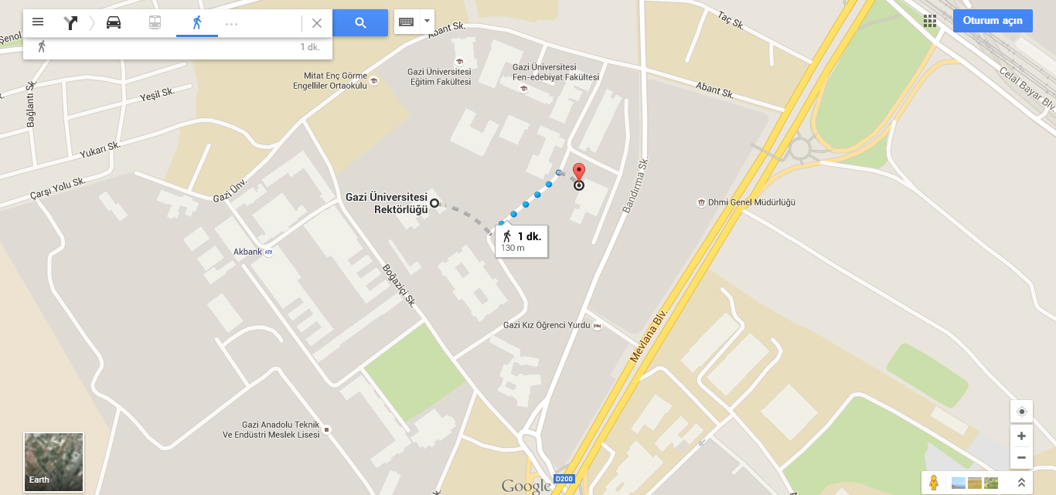
MEDİKO
(http://mediko.gazi.edu.tr/)
Sosyal ve kültürel
Öğrenci toplulukları (http://topluluklar.gazi.edu.tr/)
Yemekhane (JetKart)
Sağlık hizmetleri
Burs ve kısmi zamanlı iş başvuruları

Slide 70
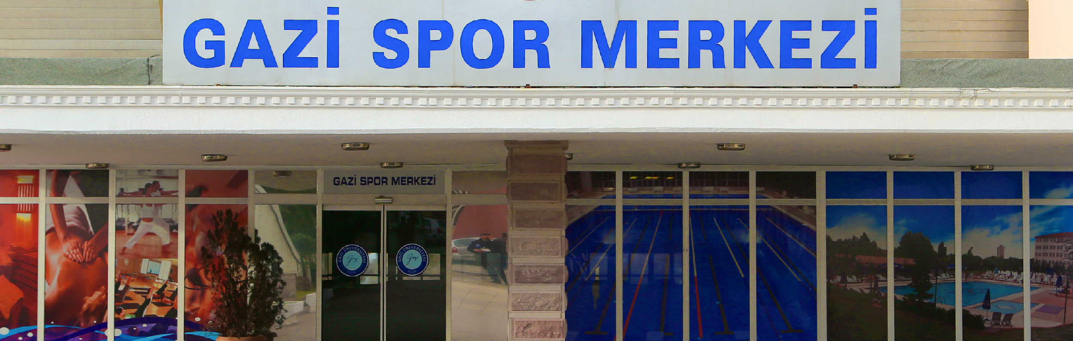
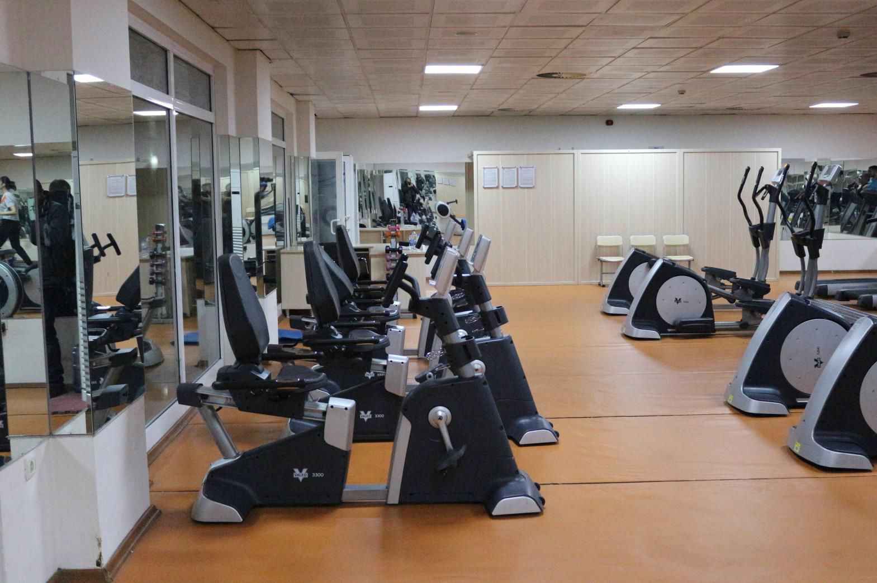

Slide 71
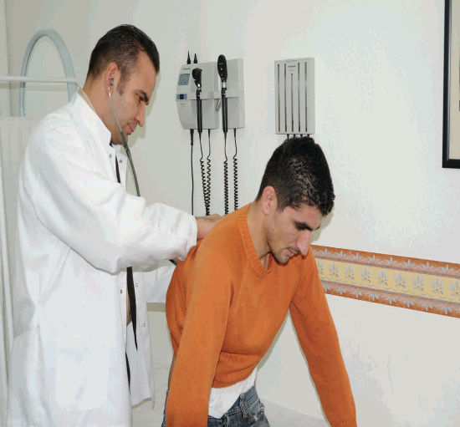
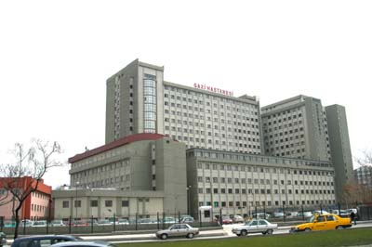
Öğrenci ve personelin sağlık sorunları için Tıp Fakültesine bağlı Gazi Hastanesinde ve hastaneye bağlı hizmet veren Rektörlük yerleşkesindeki poliklinikte sabah 09.00-12.00, öğleden sonra 13.00-16.00 saatleri arasında hizmet verilmektedir.
http://hastane.gazi.edu.tr
Sağlık Hizmetleri
Sağlık Kültür ve Spor Daire Başkanlığı (Mediko-Sosyal)
Gazi Üniversitesi Tıp Fakültesi Hastanesi

Slide 72

ANKARA İÇİNDE ULAŞIM
AnkaraKart İşlem Merkezleri indirimli öğrenci kartlarınızı almanız için kurulmuştur. BAŞVURU İÇİN ÖĞRENCİ BELGESİ (SON 1 AY İÇİNDE ALINMIŞ) ve 1 ADET FOTOĞRAF GEREKLİDİR.
AnkaraKart İşlem Merkezlerinde işlem süreci aşağıdaki şemada gösterilmiştir.
Ankara’da 6 farklı merkezde hizmet vermeye başlayan AnkaraKart İşlem Merkezlerine aşağıdaki adreslerden belirtilen saatlerde ulaşabilirsiniz.
Kızılay Kart İşlem Merkezie-randevu
Beşevler Kart İşlem Merkezine-randevu
EGO Hizmet Binası
Kızılay Mobil İşlem Merkezi
Dikimevi Mobil İşlem Merkezi
Akköprü Mobil İşlem Merkezi
Detaylı bilgi için http://www.ego.gov.tr/tr/sayfa/2130/ankarakart adresini kullanabilirsiniz.

Slide 73
SIK SORULAN SORULAR
1. Öğrenci belgesini nerden alabilirim?
2. Dönem başlıyor programımız yayınlanacak mı?
3.Çift ana dal yapabilir miyim?
4. Üstten ders alarak okulu erken bitirebilir miyim?
5. Xxxx hocanın telefon numarasını yollayabilir misiniz?
6.Yemekhanede nasıl yemek yiyebilirim?
7. Okula giriş çıkışta kapıdan nasıl geçebiliriz?
8. Ekle-bırakta ders değiştirebilir miyim?
9. Alttan dersimi ne zaman alabilirim?
10. Ortalamamı yükseltmek için geçtiğim dersleri tekrar alabilir miyim?
11. Seçmeli derslerde kaldığım dersi tekrar almak zorunda mıyım?
12. Şube değişikliği yapabilir miyim?
13. Danışmanlı WhatsApp grubunda arkadaşlarımla konuşabilir miyim?
14. Xxxx hoca derse gelmedi ne yapayım?

Slide 74
OKUL NOT ORTALAMASININ ÖNEMİ

Slide 75



Proje Eğitimleri
2209-A Üniversite Öğrencileri Araştırma Projeleri Destekleme Programı Bilgilendirme Toplantısı
TÜBİTAK 2209 Proje Yazma Atölye Çalışması
TÜBİTAK 1001 - Bilimsel ve Teknolojik Araştırma Projeleri Sohbetleri

Slide 76

TÜBİTAK 2209 Projeleri
Fakültemiz, TÜBİTAK 2209-A ve 2209-B Üniversite Öğrencileri Araştırma Projeleri Destekleme Programı 2024/1 dönemi başvuru sonuçlarına göre büyük bir başarıya imza atarak, hem Gazi Üniversitesi içerisinde en çok kabul alan fakülte olmuş hem de Türkiye genelindeki eğitim fakülteleri arasında birinci sıraya yerleşmiştir.

Slide 77
ÖĞRENCİLERİMİZE YÖNELİK BURS VE DESTEKLER EĞİTENLER KÜLTÜR VE DAYANIŞMA DERNEĞİ GAZİ EĞİTİM FAKÜLTESİ GİYSİ BANKASI KISMİ ZAMANLI ÇALIŞAN ÖĞRENCİLERİMİZ

Slide 78


Slide 79
BİZE NASIL ULAŞABİLİRSİNİZ…
Siz değerli öğrencilerimizin görüşlerine büyük önem veriyoruz.
RİMER
Dilek ve Öneri Kutuları
Ders Değerlen-dirme Anketleri
Kalite Komisyonu Öğrenci Memnuni-yet Anketi
gef@gazi. edu.tr

Slide 80

Sağlıklı, başarılı ve mutlu bir üniversite hayatı geçirmeniz dileğiyle…
GAZİ EĞİTİM FAKÜLTESİ
SINIF EĞİTİMİ ANABİLİM DALI

Slide 81

TEŞEKKÜRLER

